Slide 1


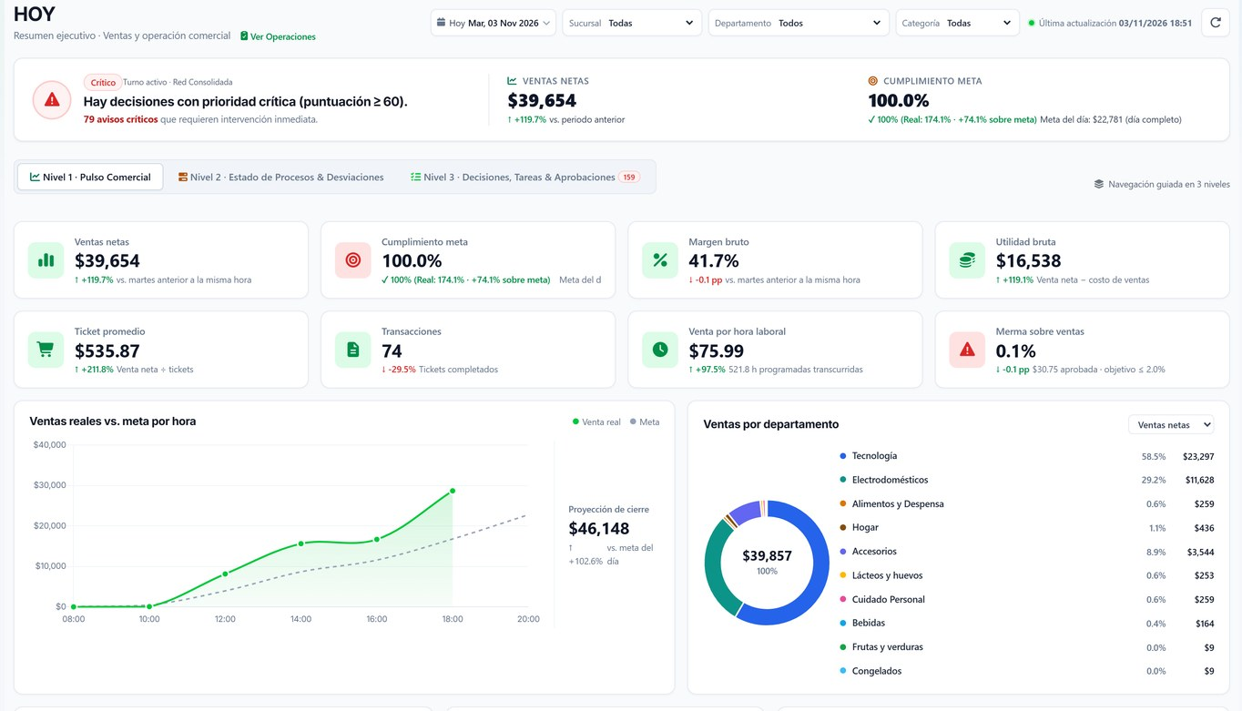
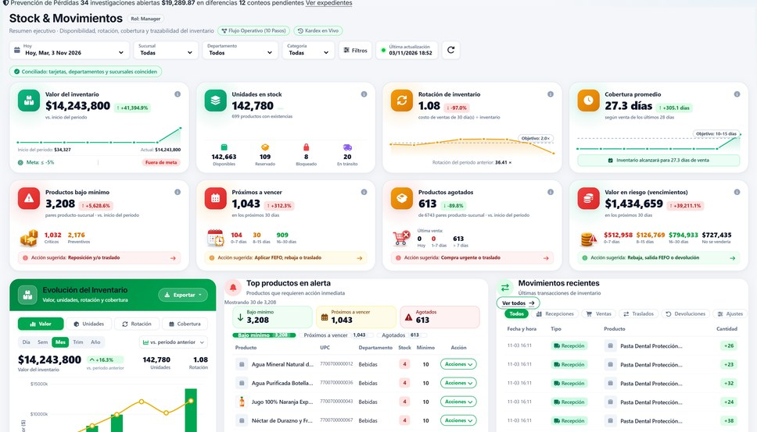
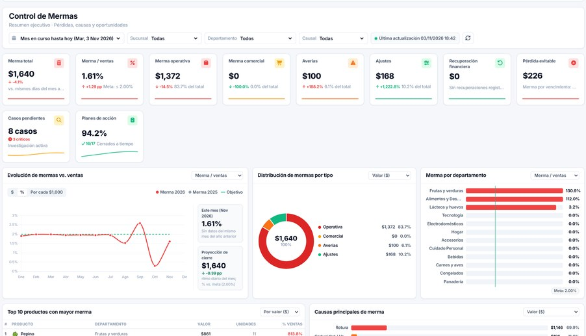
HOY · operación del día
DAILY
DAILY — Supervisión, control y gestión operativa para retail
Inventario, ventas, mermas, prevención de pérdidas, personal y compras en un solo sistema.
Pantallas reales · datos de demostración
Inventario
Control de Mermas
Notes:
QUÉ DECIR: "DAILY reúne en una plataforma lo que en muchas cadenas vive en planillas y sistemas separados: inventario, ventas, mermas, prevención de pérdidas, personal y compras." QUÉ MOSTRAR: las tres pantallas; son reales, con una empresa de demostración de diez sucursales. BENEFICIO: una sola versión de los números para toda la operación. PREGUNTA HABITUAL: "¿Es un ERP?" → No reemplaza su ERP o POS; agrega supervisión y control operativo, y recibe datos por importación o API.

Slide 2








Lo que hoy le cuesta margen a una cadena de retail
EL PROBLEMA
Escenario ilustrativo
Pérdidas sin detectar
Físico ≠ sistema
Productos vencidos
Personal desajustado
Se descubren tarde, sin margen de acción
Quiebres, sobrecompra y ventas perdidas
Desperdicio y riesgo para el cliente
Filas en pico, horas ociosas en valle
Procesos manuales
Información fragmentada
Casos sin dueño
Margen que se pierde sin saber dónde ni por qué
Planillas, firmas y horas de supervisión
Cada área con sus propios números
Alertas que nadie cierra
Notes:
QUÉ DECIR: recorrer las tarjetas y preguntar cuáles reconoce el cliente. QUÉ MOSTRAR: la tarjeta roja resume la consecuencia. BENEFICIO: poner nombre al problema antes de hablar de software. PREGUNTA PARA EL CLIENTE: "¿Cuándo se enteran hoy de una diferencia de inventario: el mismo día o al cierre del mes?"

Slide 3








Cómo DAILY conecta la operación
LA SOLUCIÓN
Función disponible
Almacenamiento
Inventario
Reposición
DAILY
Un kardex único · alertas · expedientes · indicadores
Recepción
Venta
Acciones correctivas
Conciliación
Alertas
Notes:
QUÉ DECIR: "Cada paso de la mercancía deja un movimiento en un kardex único. Cuando algo no cuadra, DAILY lo convierte en una alerta o un expediente con responsable." QUÉ MOSTRAR: seguir el anillo desde Recepción hasta Acciones correctivas. BENEFICIO: trazabilidad de punta a punta. PREGUNTA HABITUAL: "¿Necesito cambiar mi POS?" → No. Las ventas pueden registrarse en el POS de DAILY o cargarse por importación o API; la integración exacta se valida en el diagnóstico.

Slide 4










Diez áreas de trabajo, un mismo dato
LA PLATAFORMA
Disponible + en desarrollo
1. Planeación y compras
2. Inventario y almacenes
3. Ventas y rentabilidad
4. Despachos y devoluciones
5. Calidad y vencimientos
MRP, proveedores, órdenes
Stock, kardex, conciliación, ubicaciones
Ventas, margen, POS, pedidos
Despachos, devoluciones de clientes
Lotes, FEFO, cadena de frío, retiros
Parte en desarrollo
Parte en desarrollo
6. Mermas y prevención
7. Prevención de pérdidas
8. Operaciones y personal
9. Reportes y analítica
10. Administración
Registro, aprobación, causales
Expedientes, IMEI, conteos sensibles
Horarios, asistencia, tareas
Informe ejecutivo, reportes
Sucursales, usuarios, accesos, auditoría
Notes:
QUÉ DECIR: "Este es el menú real de DAILY, agrupado como trabaja una cadena: planear y comprar, recibir y almacenar, vender, despachar, cuidar la calidad, controlar mermas, prevenir pérdidas, organizar al personal, reportar y administrar." QUÉ MOSTRAR: las diez áreas; la etiqueta amarilla indica las piezas que están en desarrollo. BENEFICIO: el cliente ve el alcance completo antes de entrar al detalle. ACLARAR: el detalle de lo disponible, en desarrollo y propuesto está en la diapositiva de estado de funciones.

Slide 5
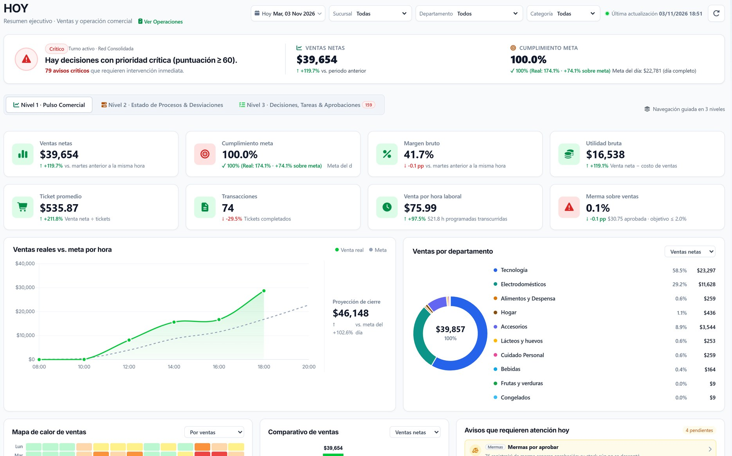
HOY: cómo va la operación, hora a hora
VISTA EJECUTIVA DEL DÍA
Función disponible
1
Decisiones críticas
1
Lo que necesita intervención en el turno.
2
2
Indicadores
Venta, meta, margen, ticket y merma.
3
3
Real vs. meta por hora
Con proyección de cierre del día.
4
Avisos con acceso
Mermas por aprobar, alertas y tareas vencidas.
4
Notes:
QUÉ DECIR: "Un gerente abre HOY y ve ventas, cumplimiento de meta, margen, ticket y merma sobre ventas, con la curva real frente a la meta por hora y los avisos que requieren atención." QUÉ MOSTRAR: (1) decisiones críticas del turno; (2) indicadores contra el período anterior; (3) ventas reales contra meta; (4) avisos con acceso directo. BENEFICIO: decidir durante el día, no al cierre. ACLARAR: el Panel Ejecutivo mensual está en rediseño; para la demostración usamos HOY y el Informe Ejecutivo de Pérdidas, que leen datos registrados.

Slide 6





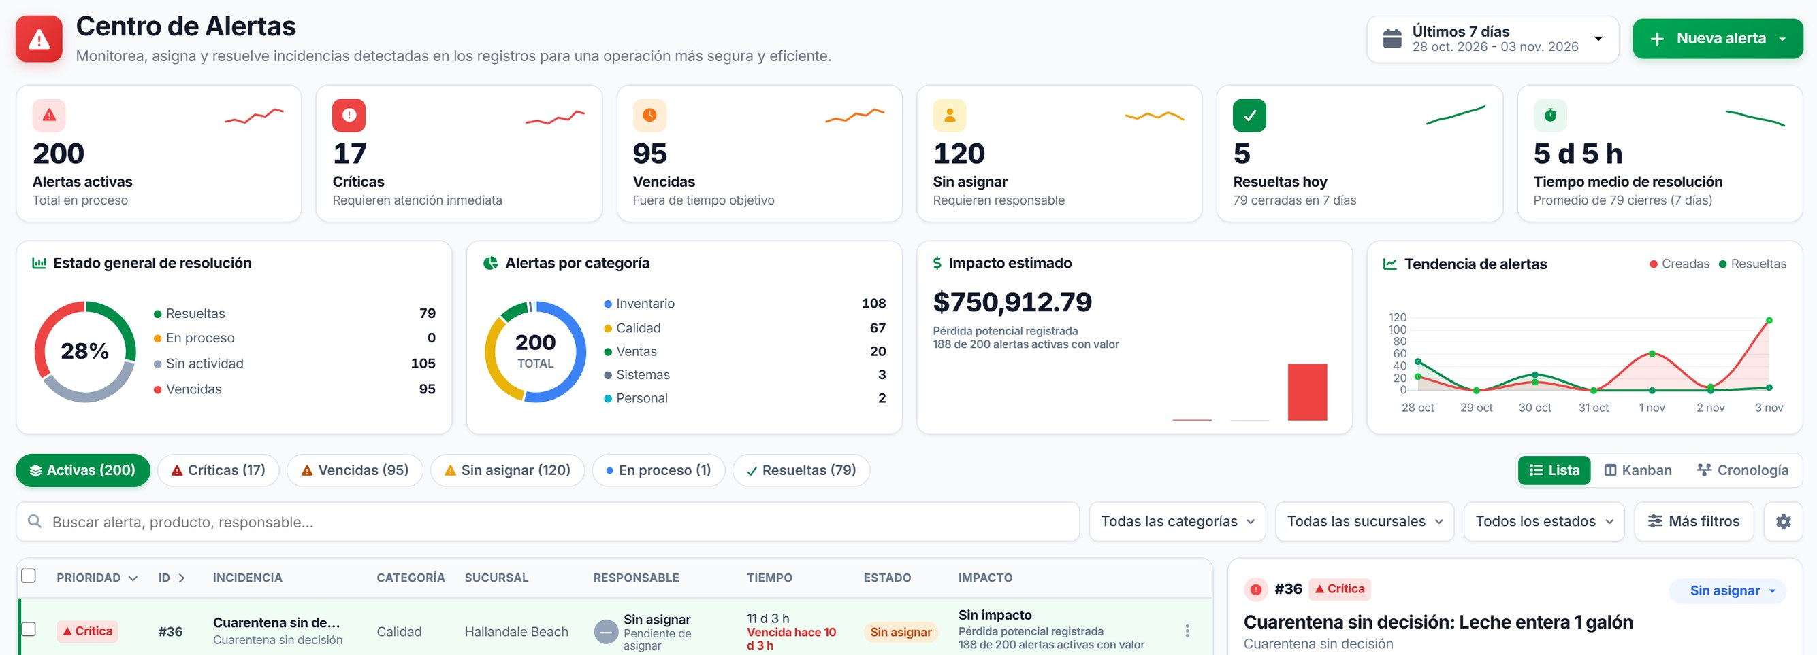
Cada desviación con responsable, plazo e impacto
CENTRO DE ALERTAS
Función disponible
Detección
Asignación
Investigación
Validación
Cierre
Notes:
QUÉ DECIR: "Cada alerta tiene criticidad, responsable, tiempo límite e impacto estimado. El panel derecho muestra el progreso: detectada, asignada, investigación, validación y cierre." QUÉ MOSTRAR: el resumen superior, la lista y el panel de la alerta seleccionada. BENEFICIO: nada queda sin dueño y el atraso se ve. PREGUNTA HABITUAL: "¿Quién recibe las alertas?" → Se asignan a un responsable y también aparecen en la web móvil.

Slide 7
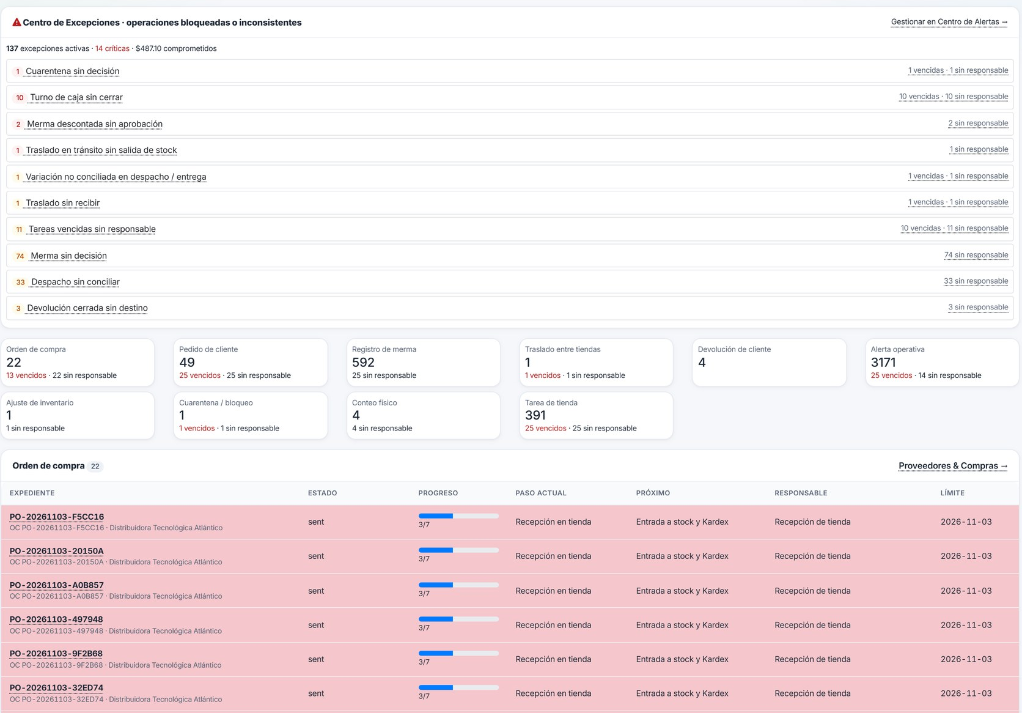
Cada documento abierto: en qué paso está y quién lo tiene
EXPEDIENTES Y PROCESOS
Función disponible
1
Centro de Excepciones
Operaciones bloqueadas o inconsistentes, con valor comprometido.
2
Diez tipos de expediente
Compra, pedido, merma, traslado, devolución, ajuste, conteo, tarea y más.
3
Paso, responsable y límite
El vencido se marca en rojo.
El progreso sale del estado real de cada documento.
Notes:
QUÉ DECIR: "DAILY sigue cada documento de la operación —orden de compra, pedido, merma, traslado, devolución, ajuste, conteo, tarea— y muestra su paso actual, el siguiente, el responsable y la fecha límite. Arriba, el Centro de Excepciones agrupa lo que quedó bloqueado o inconsistente: un turno de caja sin cerrar, una merma descontada sin aprobación, un traslado sin recibir." QUÉ MOSTRAR: las excepciones y los contadores por tipo de expediente. BENEFICIO: los procesos dejan de depender de la memoria de las personas. ACLARAR: el progreso se calcula a partir del estado real de cada documento; no es un registro manual.

Slide 8
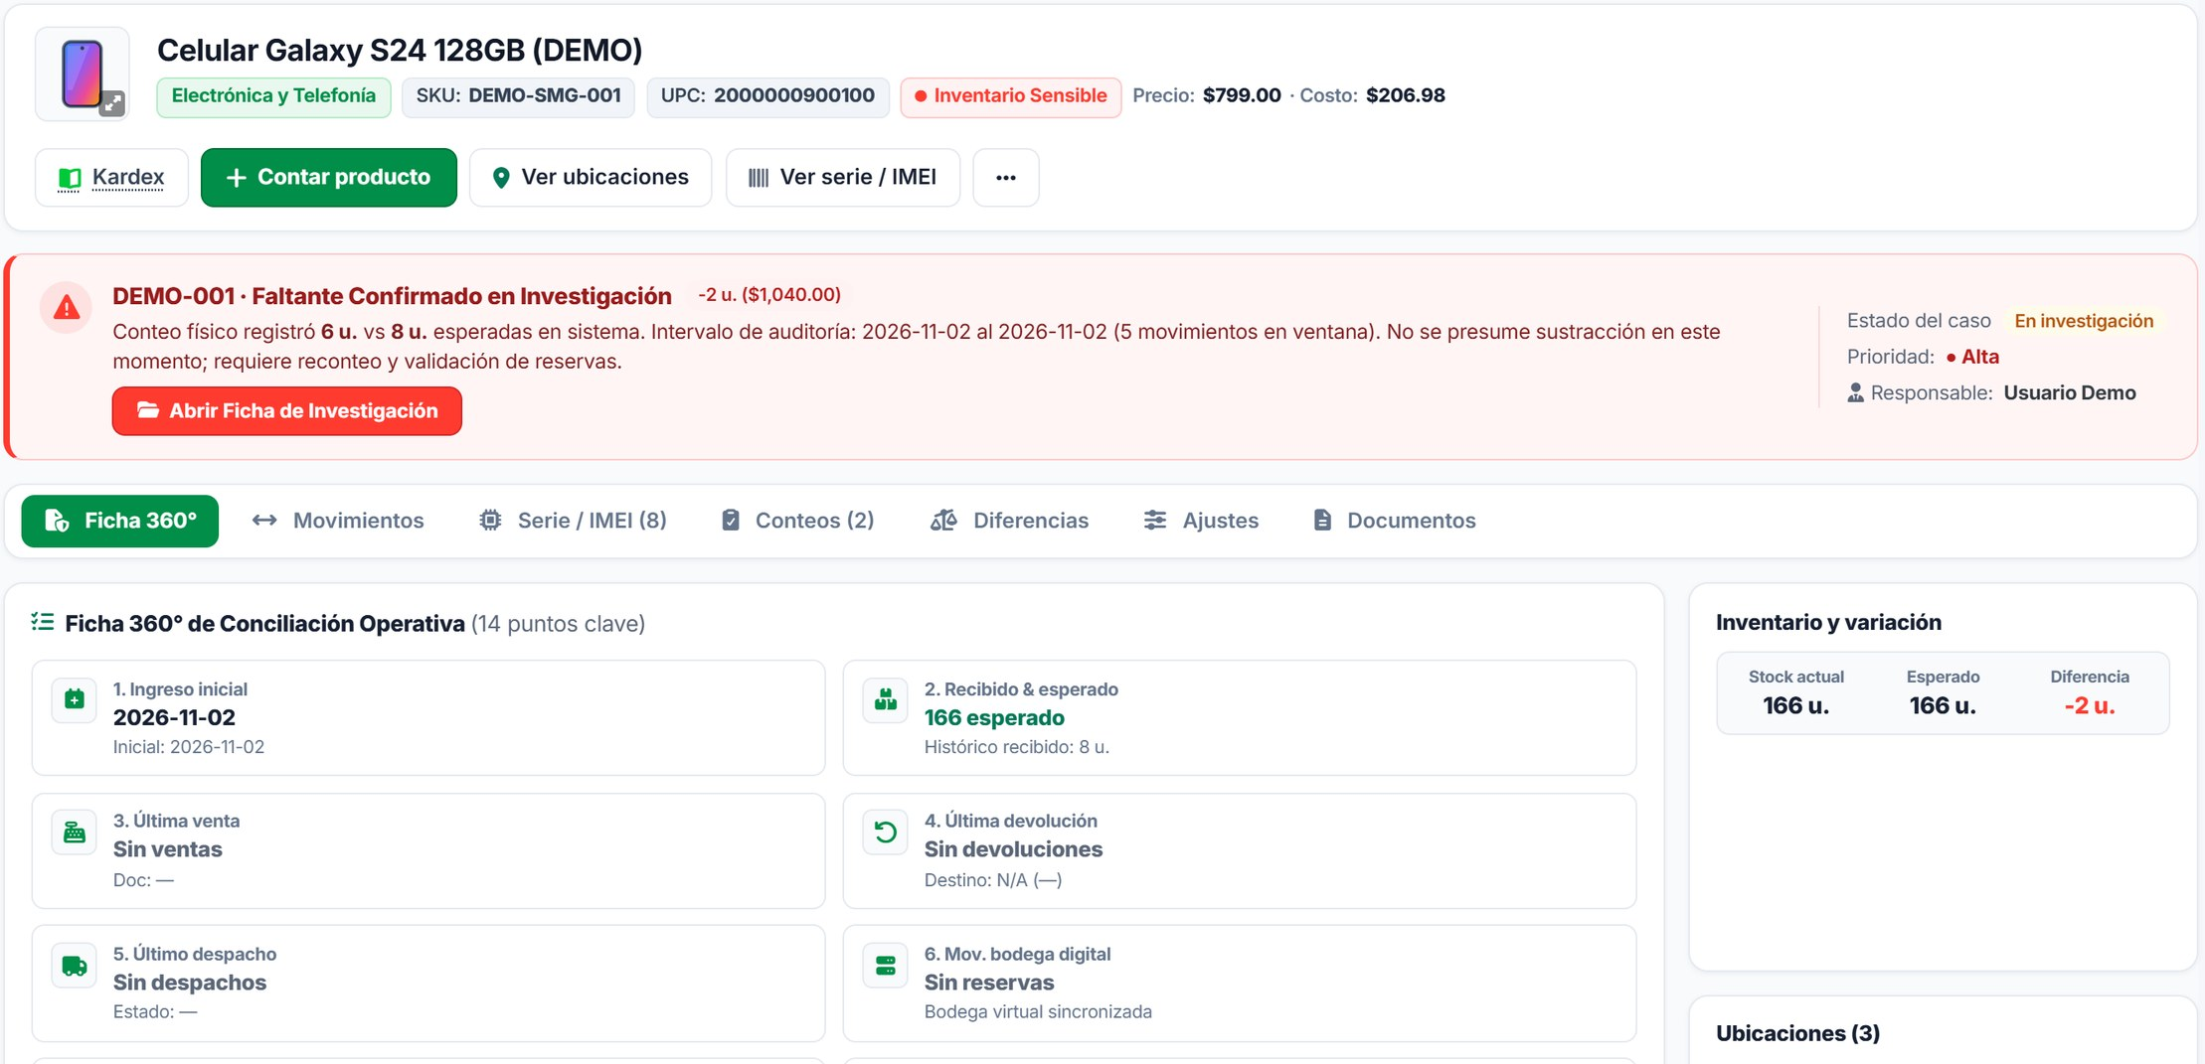
Se esperaban 8 celulares; el conteo encontró 6
CASO 1 · PRODUCTO SENSIBLE
Función disponible
1. Detectar
2. Revisar
3. Investigar
4. Resolver
8
Pantalla real · datos de demostración
esperadas
6
contadas
−2
diferencia
$1.040
valor en riesgo
Notes:
QUÉ DECIR: "Seguimos un caso de principio a fin. El sistema espera 8 unidades de un celular de alto valor en la tienda; el conteo físico registra 6. Al guardar el conteo, DAILY calcula la diferencia, su valor y abre el caso DEMO-001." QUÉ MOSTRAR: el aviso rojo en la ficha del producto: diferencia, valor, intervalo de auditoría, prioridad y responsable. BENEFICIO: la diferencia aparece al contar, no al cierre. ACLARAR: caso de demostración sobre datos ficticios, ejecutado con la lógica real. La diferencia surge cuando se registra el conteo; no es seguimiento automático en tiempo real.

Slide 9
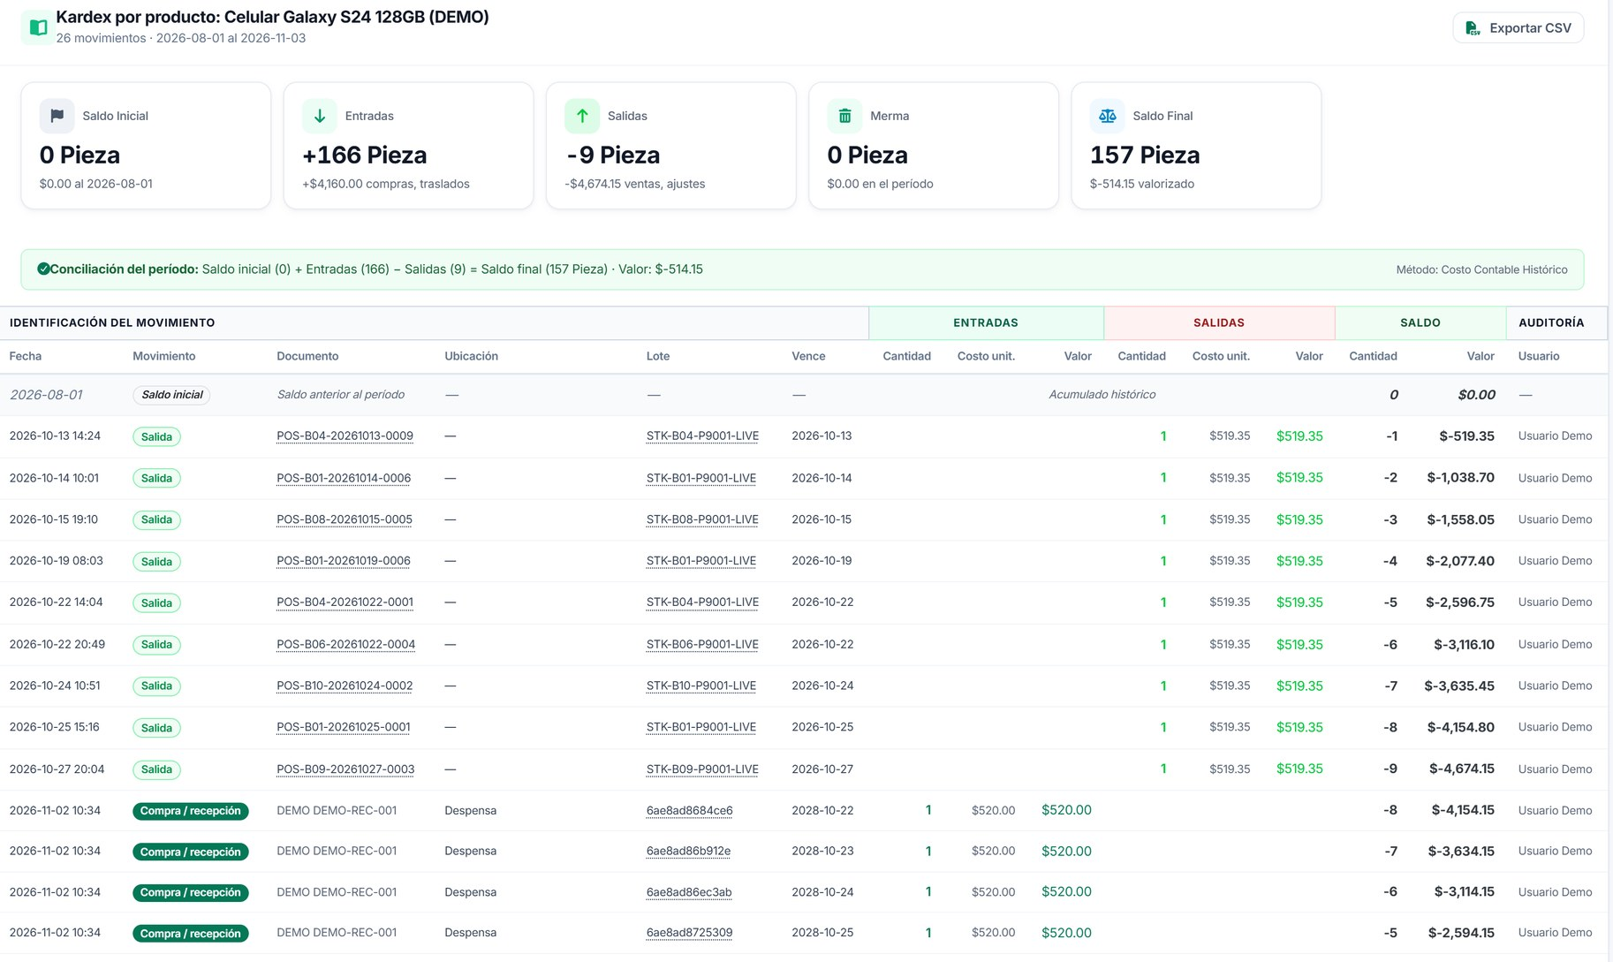
Cada movimiento del producto, con documento y usuario
CASO 1 · PRODUCTO SENSIBLE
Función disponible
1. Detectar
2. Revisar
3. Investigar
4. Resolver
1
Kardex valorizado
Entradas, salidas y saldo, con costo.
2
Documento de origen
Ticket POS, recepción o ajuste: con un clic.
3
Hallazgos
Posibles duplicados, merma sin caso, fuera de horario.
4
Historial sellado
Verificación de integridad a pedido.
Notes:
QUÉ DECIR: "El responsable no busca en planillas: abre el kardex del producto. Ve recepciones, ventas del POS, traslados y ajustes, con fecha, documento, lote, usuario y saldo valorizado, y la conciliación del período." QUÉ MOSTRAR: el resumen del período y las líneas del kardex. BENEFICIO: la investigación parte de movimientos registrados. PREGUNTA HABITUAL: "¿Se pueden alterar los movimientos?" → El historial está sellado y su integridad puede verificarse a pedido.

Slide 10
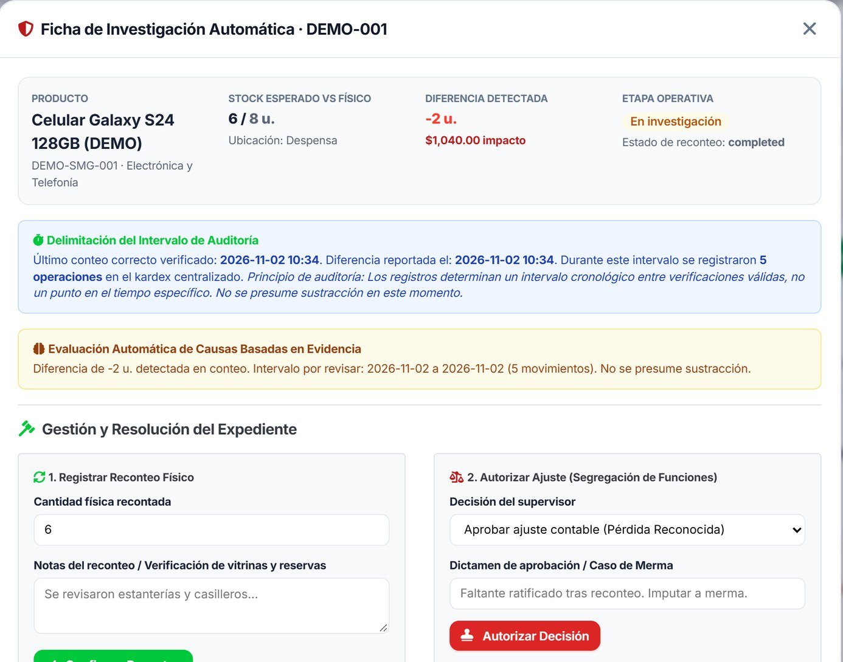
Ficha de investigación: intervalo, causas y reconteo
CASO 1 · PRODUCTO SENSIBLE
Función disponible
1. Detectar
2. Revisar
3. Investigar
4. Resolver
1
Intervalo auditado
Del último conteo verificado al actual, con los movimientos de la ventana.
2
Evaluación por evidencia
Hipótesis de causa; no presume sustracción.
3
Reconteo independiente
Confirma o descarta la diferencia.
4
Autorización separada
El ajuste lo aprueba un supervisor distinto.
Notes:
QUÉ DECIR: "La ficha delimita el intervalo auditado entre el último conteo correcto y el actual, cuenta los movimientos de esa ventana y evalúa causas con la evidencia. No presume sustracción. Pide un reconteo independiente y, si se ratifica, un supervisor distinto autoriza el ajuste." QUÉ MOSTRAR: el intervalo, la evaluación de causas y los dos bloques de resolución. BENEFICIO: causas documentadas en lugar de suposiciones, con segregación de funciones. ACLARAR: DAILY orienta la investigación; la causa y el ajuste los decide una persona.

Slide 11
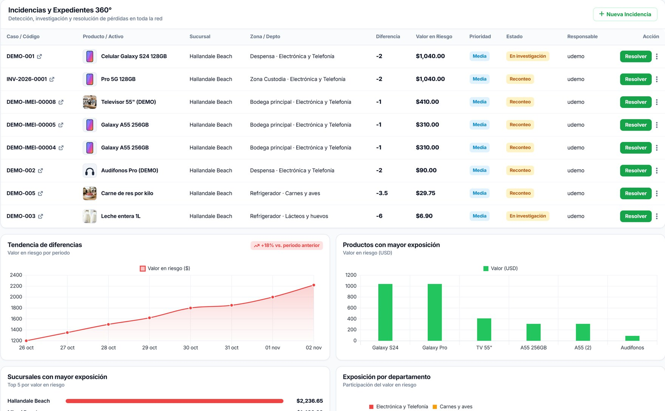
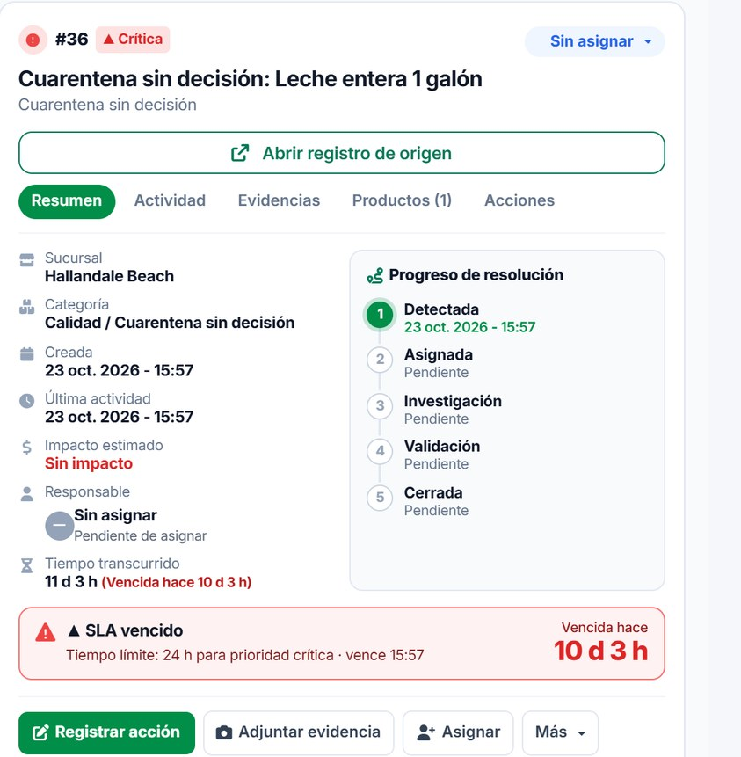
El caso queda en un expediente hasta su cierre
CASO 1 · PRODUCTO SENSIBLE
Función disponible
1. Detectar
2. Revisar
3. Investigar
4. Resolver
Progreso de cada alerta
Detectada → asignada → investigación → validación → cerrada.
Notes:
QUÉ DECIR: "El caso entra al Centro de Prevención de Pérdidas junto con los demás: producto, tienda, zona, diferencia, valor en riesgo, prioridad, estado y responsable. Se puede resolver, enviar a reconteo o escalar, y cada paso queda en la historia del expediente." QUÉ MOSTRAR: la tabla de incidencias y expedientes; a la derecha, el progreso de una alerta. BENEFICIO: nadie ajusta inventario sin dejar rastro. ACLARAR: los indicadores del encabezado del Centro de Prevención todavía muestran valores de muestra; la tabla de expedientes sí lee los casos registrados.

Slide 12




Del conteo al cierre: seis pasos, cuatro módulos
CASO 1 · RESUMEN
Función disponible
1
2
3
4
5
6
Conteo físico
Diferencia y valor
Movimientos
Investigación
Autorización
Cierre
Conteos sensibles
Conciliación
Kardex
Ficha del caso
Supervisor distinto
Prevención de Pérdidas
DEMO-001
−2 u. · $1.040
2 controles
expediente del caso
diferencia y valor
reconteo y aprobación antes del ajuste
Notes:
QUÉ DECIR: "En resumen: el conteo detecta, la conciliación calcula, el kardex explica, la ficha investiga, el supervisor autoriza y el expediente cierra. Cuatro módulos trabajando sobre el mismo dato." QUÉ MOSTRAR: la secuencia y el módulo que interviene en cada paso. BENEFICIO: un proceso repetible y auditable para cada diferencia. PREGUNTA PARA EL CLIENTE: "¿Cuántos pasos de este proceso hacen hoy fuera del sistema?"

Slide 13
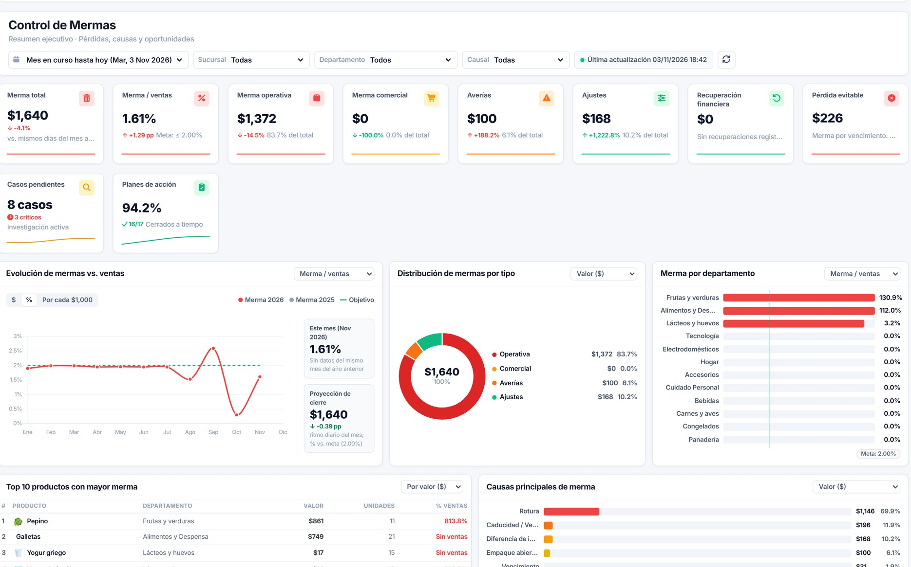
Cuánto se pierde, dónde y por qué
CONTROL DE MERMAS
Función disponible
1
Merma vs. meta
Total, sobre ventas y evitable.
2
Por tipo y área
Operativa, comercial, averías, ajustes.
3
Productos y causas
Top 10 y causas principales.
4
Por sucursal
Tendencia contra el período anterior.
Notes:
QUÉ DECIR: "El Cuadro de Control de Mermas muestra merma total y sobre ventas contra la meta, por tipo, departamento, producto y causa, y la tendencia por sucursal." QUÉ MOSTRAR: indicadores, evolución contra objetivo, distribución por tipo y por departamento. BENEFICIO: atacar las causas que más cuestan. PREGUNTA HABITUAL: "¿Quién aprueba una merma?" → Un responsable distinto de quien la registra; hasta entonces el stock no se descuenta.

Slide 14
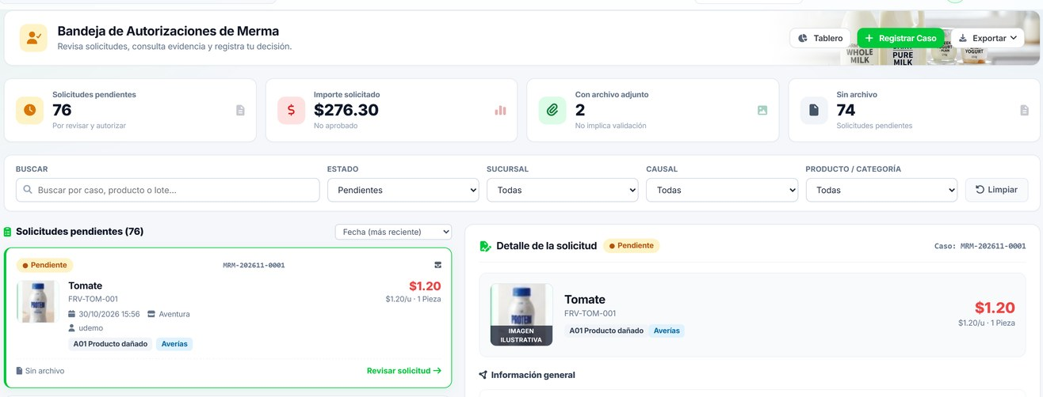
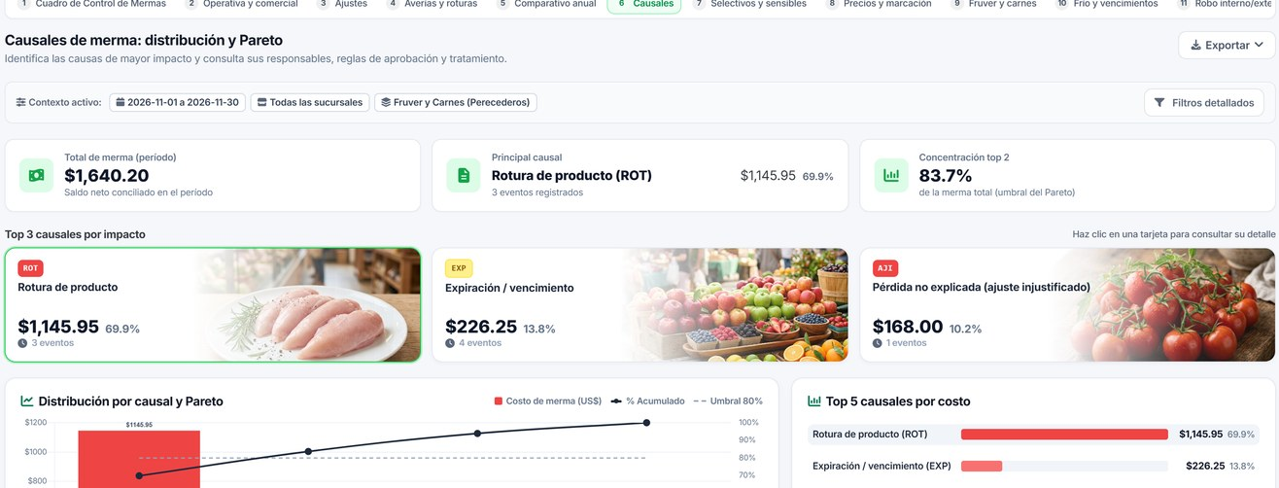
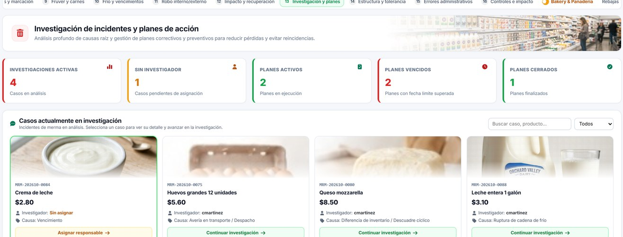
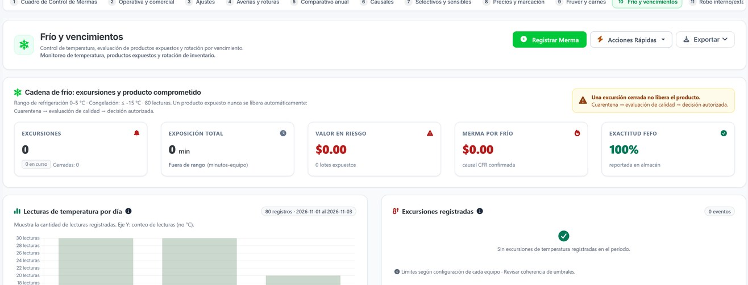
Aprobación, causales, investigación y prevención
CONTROL DE MERMAS
Función disponible
Aprobaciones
Causales y Pareto
Investigaciones y planes de acción
Prevención por vencimiento (FEFO)
Notes:
QUÉ DECIR: "Alrededor del cuadro hay cuatro herramientas: la bandeja de aprobaciones, la matriz de causales con Pareto, las investigaciones con plan de acción y la prevención por vencimiento con FEFO." QUÉ MOSTRAR: las cuatro pantallas. BENEFICIO: el registro de merma se convierte en decisiones. PREGUNTA PARA EL CLIENTE: "¿Hoy quién aprueba las mermas y cuánto tarda?"

Slide 15
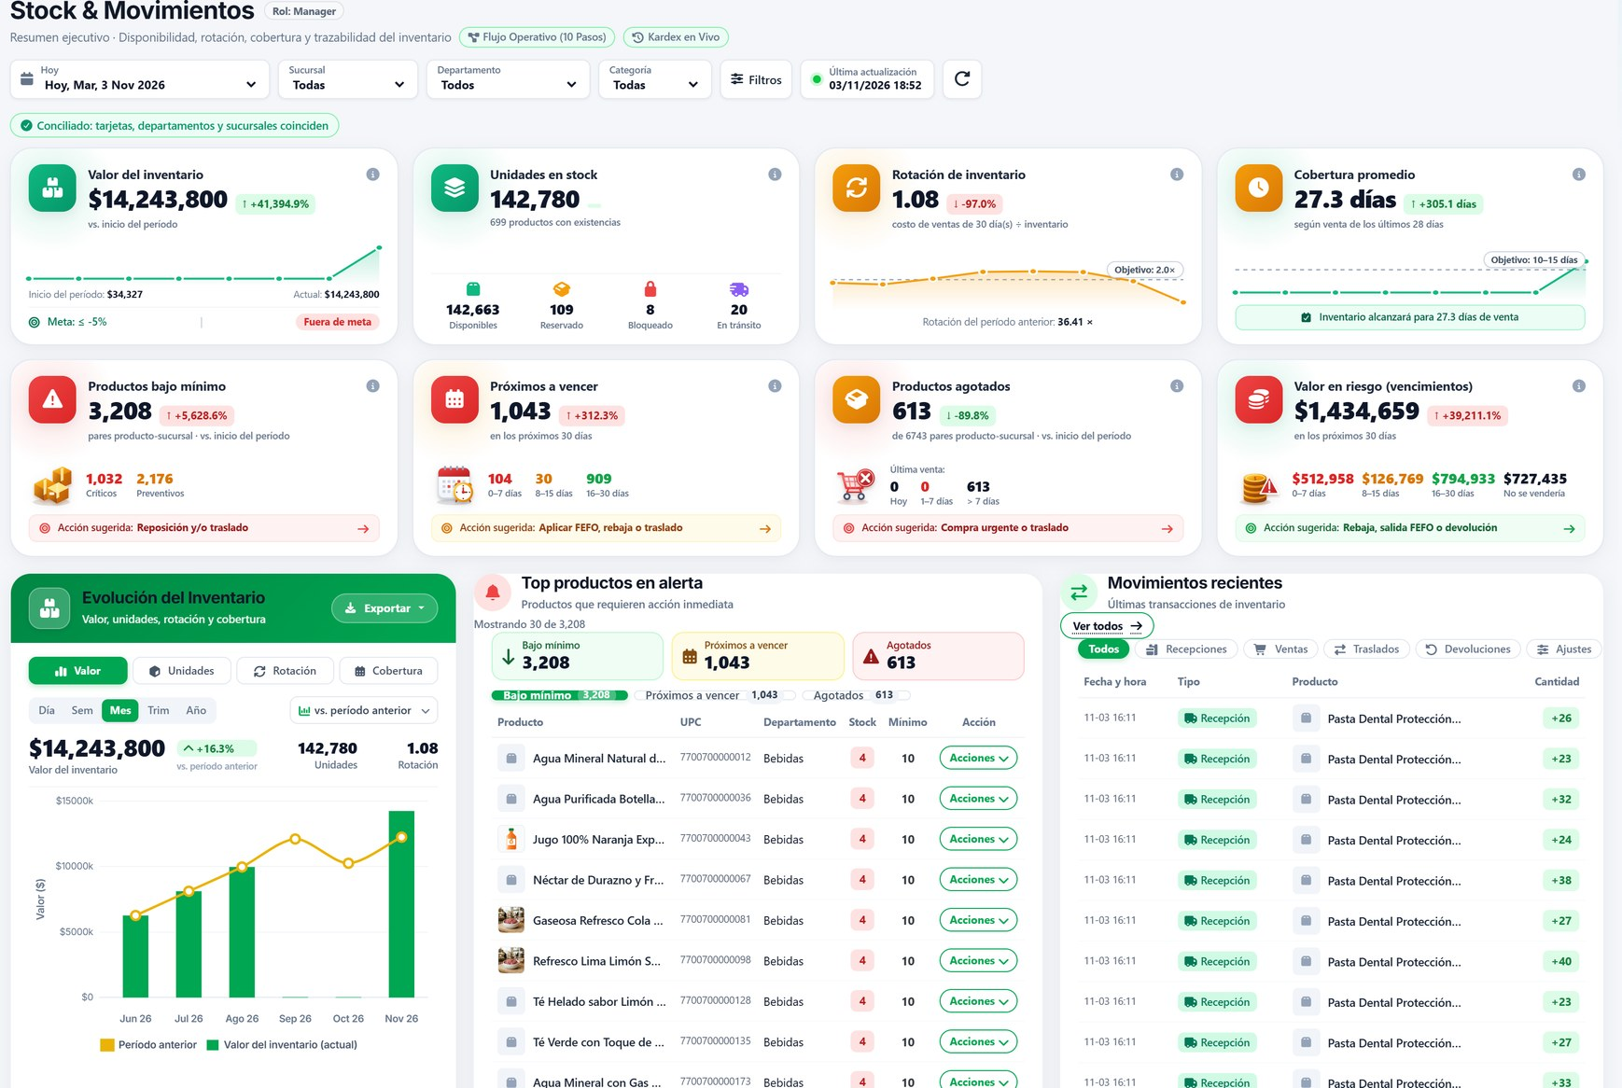
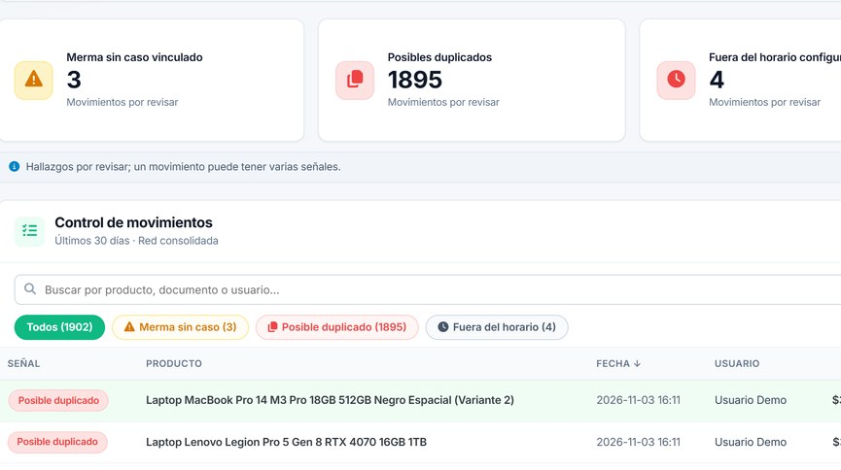
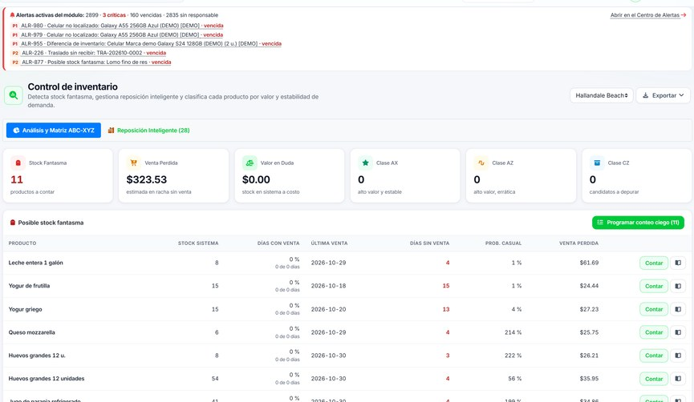
Qué hay, cuánto vale y qué está en riesgo
INVENTARIO
Función disponible
Kardex con hallazgos
Control de inventario
Notes:
QUÉ DECIR: "Stock & Movimientos muestra valor, unidades, rotación y cobertura; debajo, bajo mínimo, próximos a vencer, agotados y valor en riesgo, cada uno con la acción sugerida." QUÉ MOSTRAR: las tarjetas de riesgo y los movimientos recientes. BENEFICIO: el responsable de inventario prioriza con datos. PREGUNTA HABITUAL: "¿Lo veo por sucursal?" → Sí, con filtros por sucursal, departamento y categoría.

Slide 16
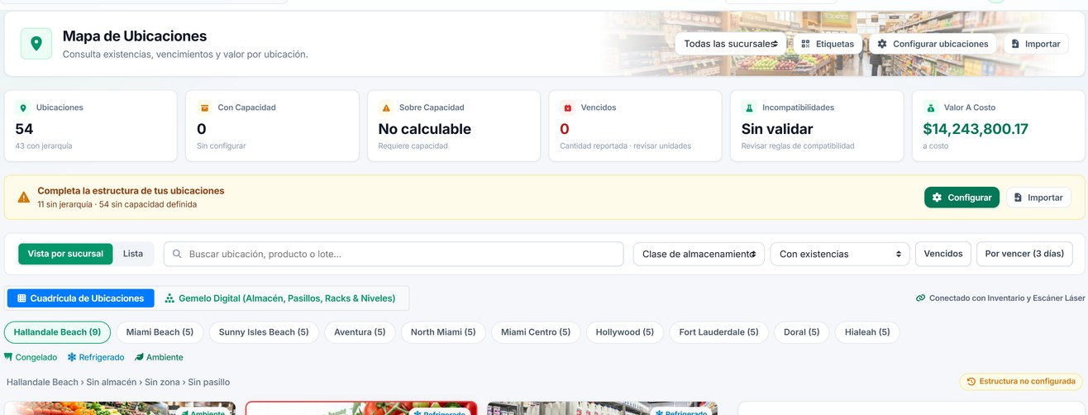
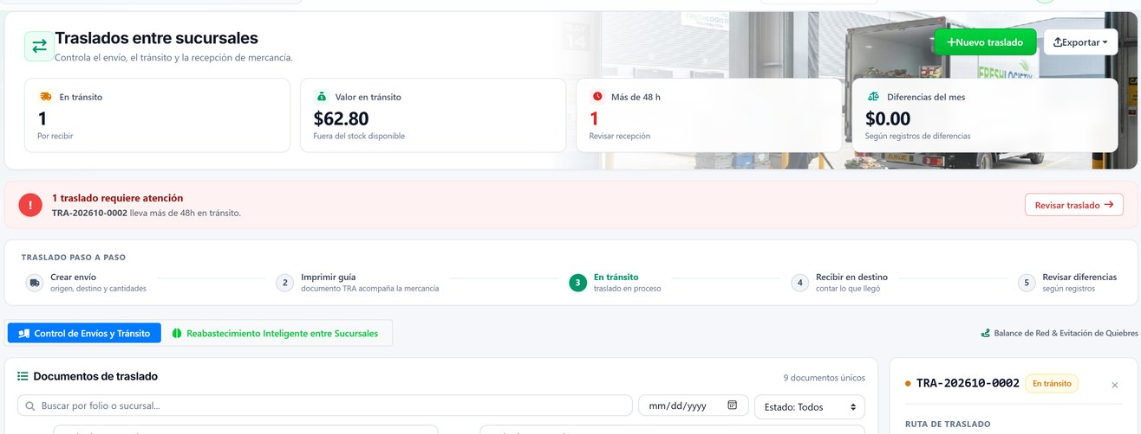
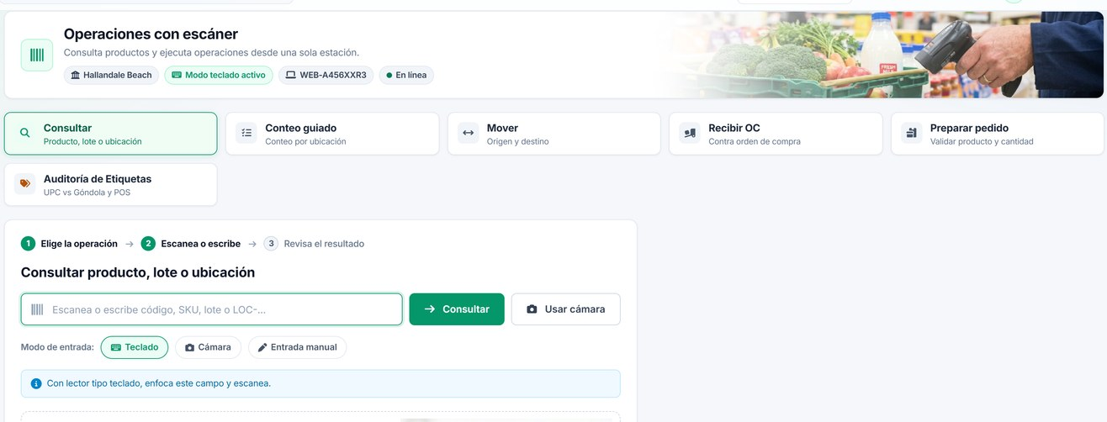
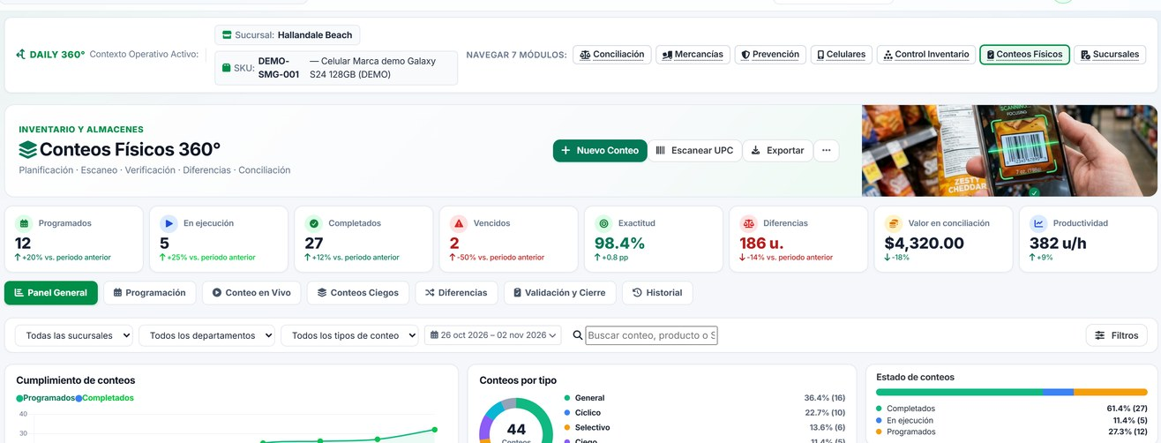
Ubicaciones, traslados, conteos y escáner
ALMACÉN
Función disponible
Mapa de ubicaciones
Traslados entre tiendas
Operaciones con escáner
Conteos físicos
Notes:
QUÉ DECIR: "El almacén se opera por ubicación: mapa de zonas, traslados entre tiendas con verificación, conteos físicos y operaciones con escáner." QUÉ MOSTRAR: las cuatro herramientas. BENEFICIO: cada movimiento queda ligado a una ubicación y un responsable. PREGUNTA HABITUAL: "¿Qué lectores acepta?" → Cámara del teléfono y lectores en modo teclado; el modelo exacto se valida en el piloto.

Slide 17
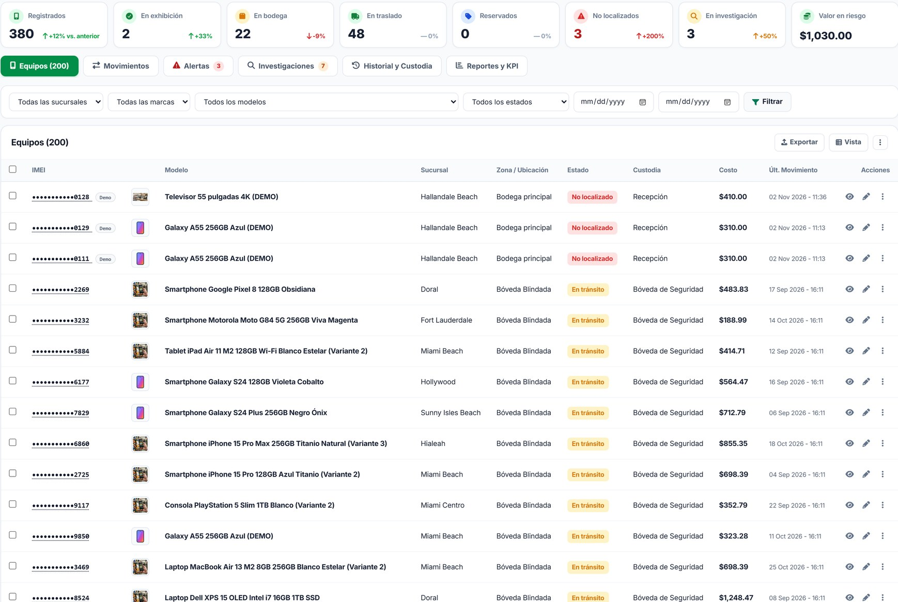
Productos de alto valor, controlados por unidad
PREVENCIÓN DE PÉRDIDAS
Disponible + en desarrollo
1
Custodia por IMEI
Ubicación, estado y responsable de cada equipo.
2
No localizados
Se marcan y abren investigación.
3
Conteos sensibles
Tareas con plazo; vencidas a la vista.
4
Evidencia en el caso
Notas, fotos y referencias de CCTV.
En desarrollo: indicadores del encabezado del Centro de Prevención.
Notes:
QUÉ DECIR: "Para celulares y otros productos de alto valor, DAILY sigue cada unidad por IMEI o número de serie: dónde está, en qué estado y quién la custodia. Los no localizados abren investigación. Además programa conteos sensibles con vencimiento y reconteo." QUÉ MOSTRAR: los estados de los equipos y la tabla con custodia y último movimiento. BENEFICIO: control unitario donde una sola pérdida cuesta mucho. ACLARAR: los expedientes admiten referencias de CCTV como evidencia, pero no hay integración con cámaras. Algunos indicadores del encabezado del Centro de Prevención aún muestran valores de muestra.

Slide 18
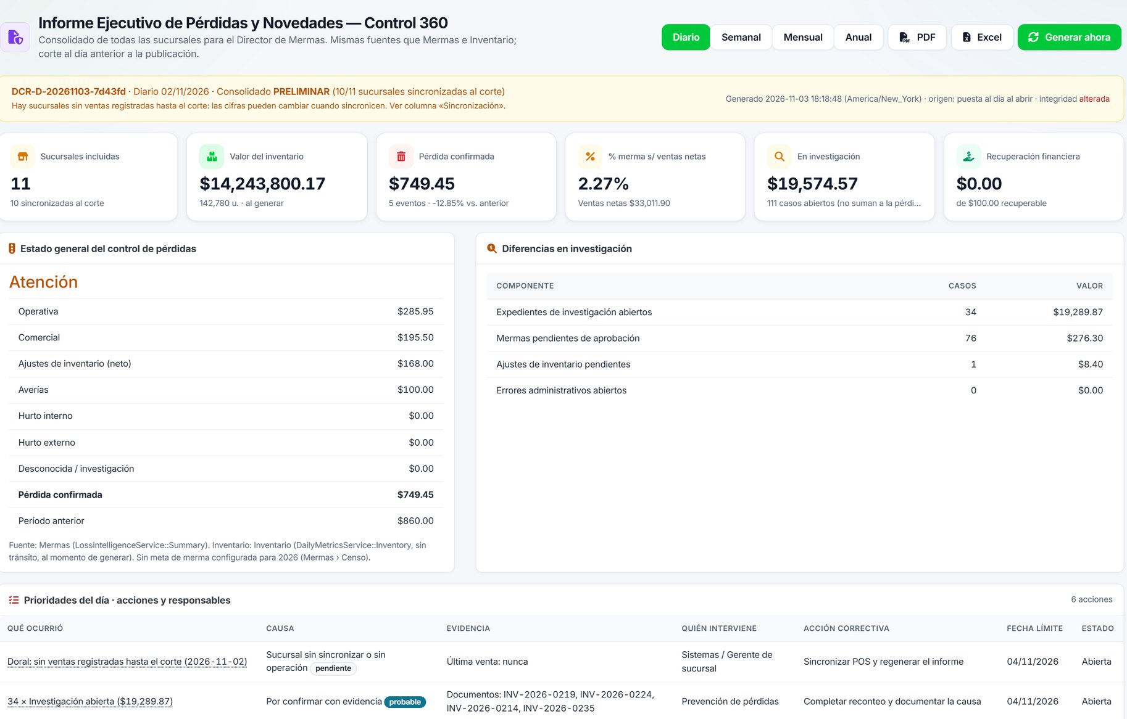
Informe ejecutivo de pérdidas: un corte diario para la dirección
REPORTES
Función disponible
1
Corte con trazabilidad
Indica fuente, hora y tiendas sincronizadas.
2
Pérdida por componente
Operativa, comercial, ajustes, hurto.
3
Prioridades del día
Qué ocurrió, causa, evidencia y responsable.
Diario · semanal · mensual · anual · PDF y Excel
Notes:
QUÉ DECIR: "Cada día se genera un informe consolidado de pérdidas con las mismas fuentes que Mermas e Inventario: pérdida confirmada, merma sobre ventas, diferencias en investigación, prioridades con responsable y comparación entre sucursales. Indica si el corte es preliminar y qué tiendas no sincronizaron." QUÉ MOSTRAR: los indicadores, la tabla de prioridades y el estado de sincronización. BENEFICIO: la dirección recibe el mismo número que ve la operación. PREGUNTA HABITUAL: "¿Se puede exportar?" → Sí, en PDF y Excel; diario, semanal, mensual o anual.

Slide 19
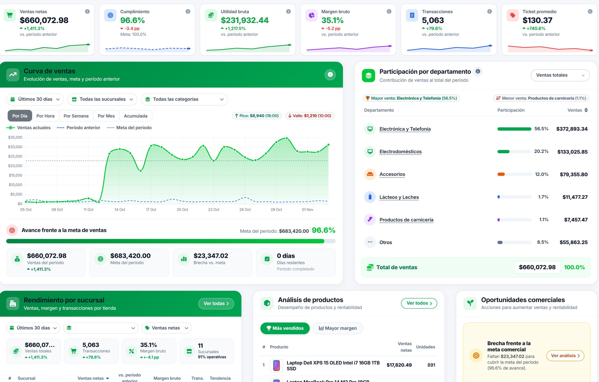
Qué se vende, cuánto deja y dónde está la brecha
VENTAS Y RENTABILIDAD
Función disponible
1
Venta y margen
Contra período anterior y meta.
2
Curva y avance
Evolución diaria y brecha a la meta.
3
Departamentos
Qué sostiene la venta y qué no.
Ventas conciliadas con costo y movimiento de inventario.
Notes:
QUÉ DECIR: "Venta neta, cumplimiento de meta, utilidad, margen, transacciones y ticket, contra el período anterior; debajo, la curva frente a la meta, la participación por departamento y el rendimiento por sucursal." QUÉ MOSTRAR: indicadores, curva y departamentos. BENEFICIO: ver a tiempo la brecha frente a la meta. PREGUNTA HABITUAL: "¿Se concilia con inventario?" → Sí; el bloque de calidad de datos indica si cada venta tiene costo y movimiento conciliado.

Slide 20
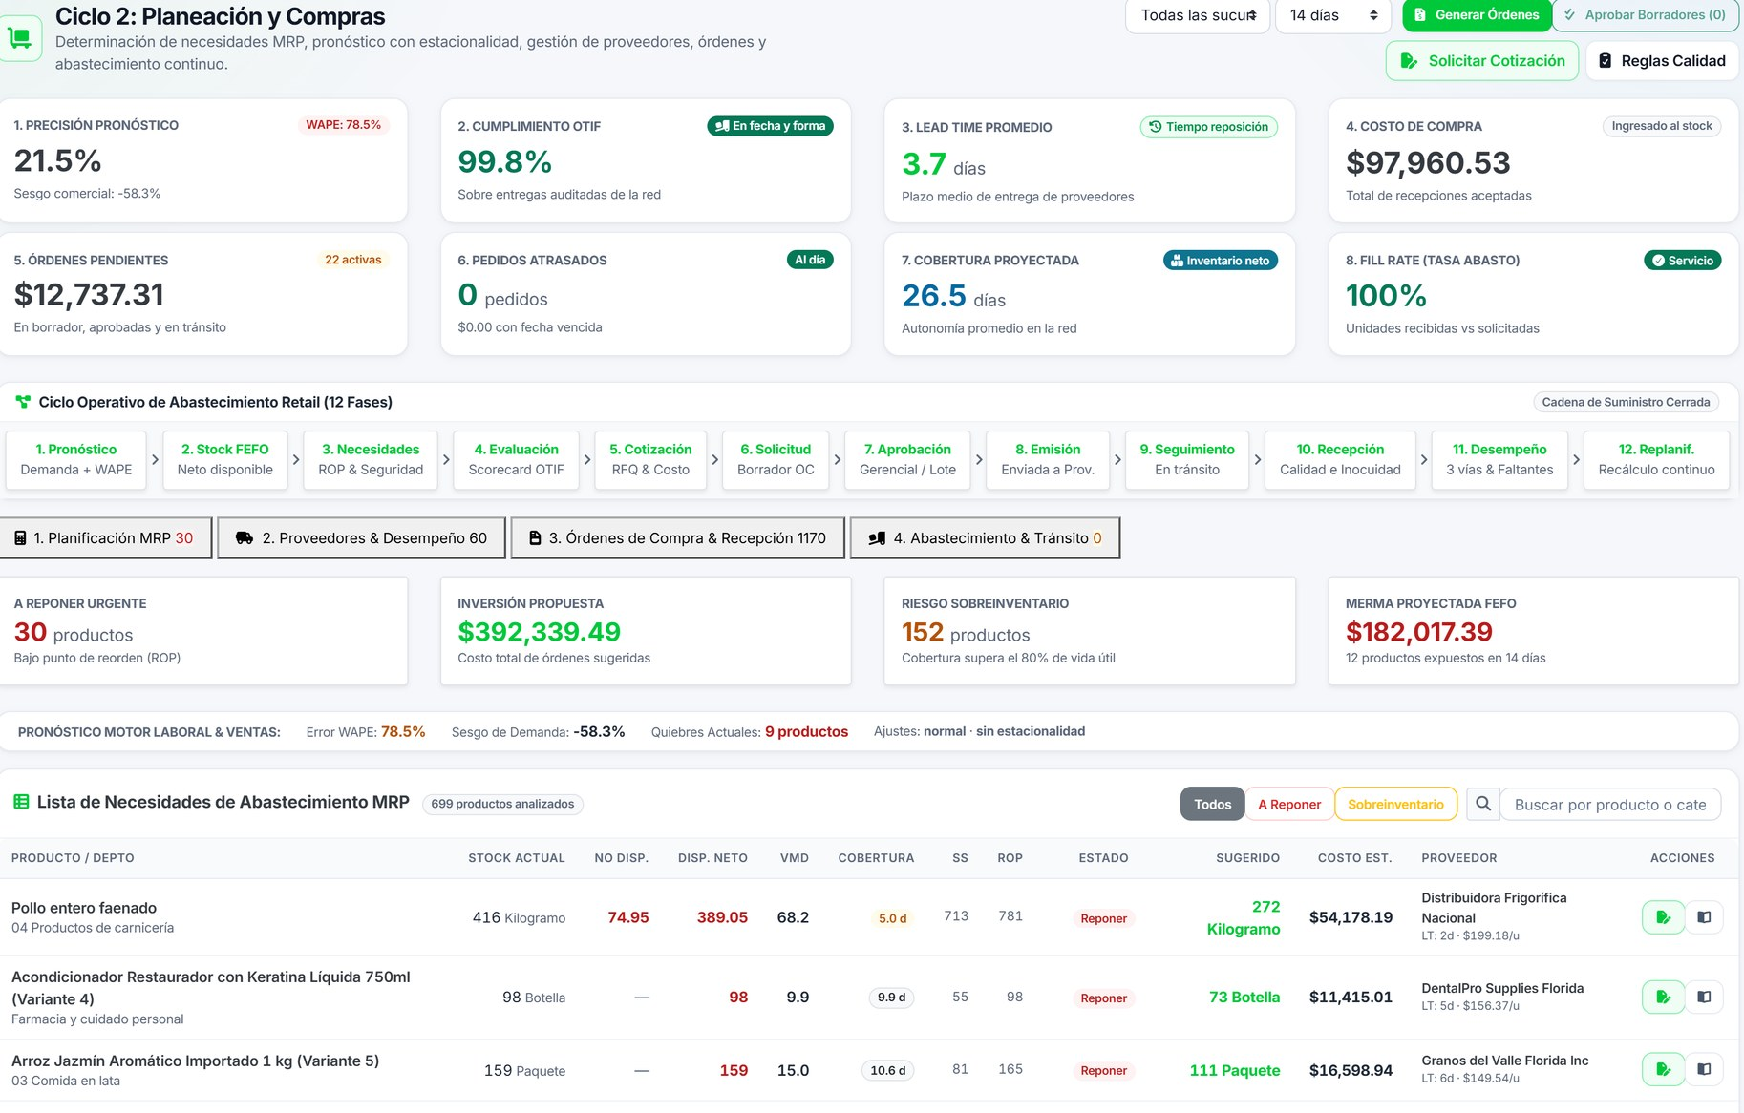
De la necesidad a la orden, en un ciclo de 12 fases
PLANEACIÓN Y COMPRAS
Función disponible
1
Necesidades MRP
Cobertura, seguridad y punto de reorden.
2
Órdenes con aprobación
Borrador, aprobación, emisión y seguimiento.
3
Proveedores medidos
Entregas a tiempo, plazo y tasa de abasto.
Notes:
QUÉ DECIR: "El MRP calcula, producto por producto, stock neto, venta diaria, cobertura, stock de seguridad y punto de reorden, y sugiere cantidad, costo y proveedor. Las órdenes pasan por aprobación, emisión, seguimiento y recepción, y el desempeño del proveedor se mide en plazo y cumplimiento." QUÉ MOSTRAR: indicadores del ciclo, las 12 fases y la lista de necesidades. BENEFICIO: comprar lo necesario, a tiempo. ACLARAR: las órdenes sugeridas requieren aprobación de una persona; la precisión del pronóstico se muestra tal cual, para mejorarla con los datos del cliente.

Slide 21
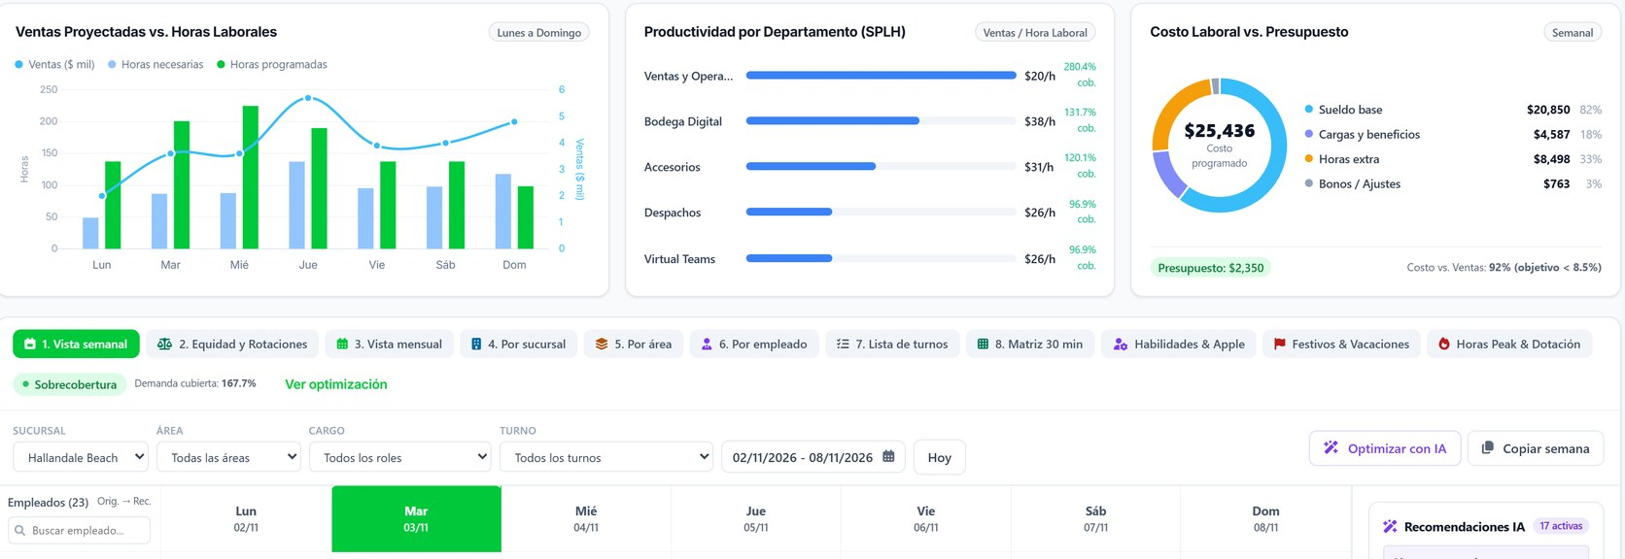
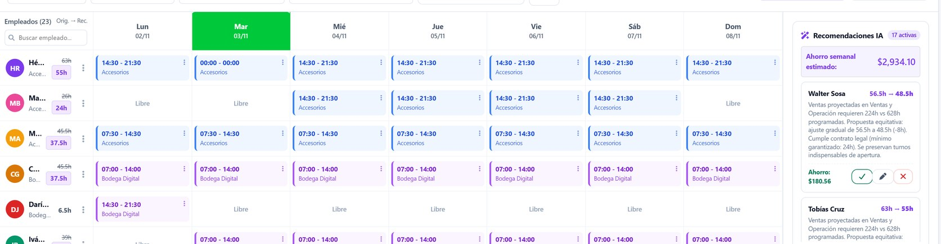
Turnos, cobertura y costo laboral en un solo tablero
PERSONAL Y HORARIOS
Función disponible
Ventas proyectadas vs. horas, productividad y costo laboral
1
Demanda vs. horas
Ventas proyectadas frente a horas programadas.
2
Costo vs. presupuesto
Sueldos, cargas y horas extra.
3
Cobertura por área
Programación semanal
Alertas de dotación mínima.
4
Reglas configurables
A validar con el área jurídica.
Notes:
QUÉ DECIR: "Horarios y Cobertura compara ventas proyectadas con horas laborales, mide productividad por departamento, costo laboral frente a presupuesto y muestra la programación semanal y mensual." QUÉ MOSTRAR: el gráfico y la programación. BENEFICIO: ver excesos y faltas de cobertura antes de publicar el horario. ACLARAR: las reglas del generador son configurables y deben validarse con el área jurídica del cliente.

Slide 22
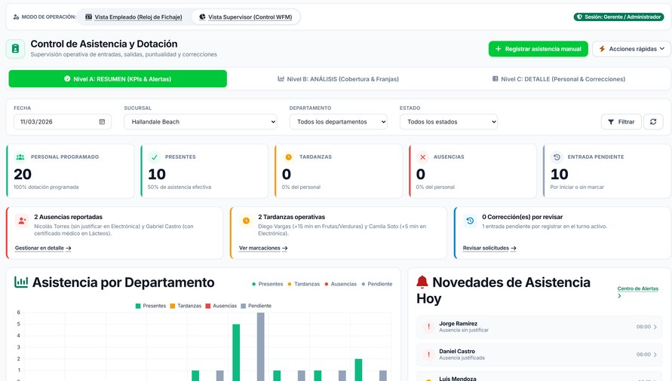
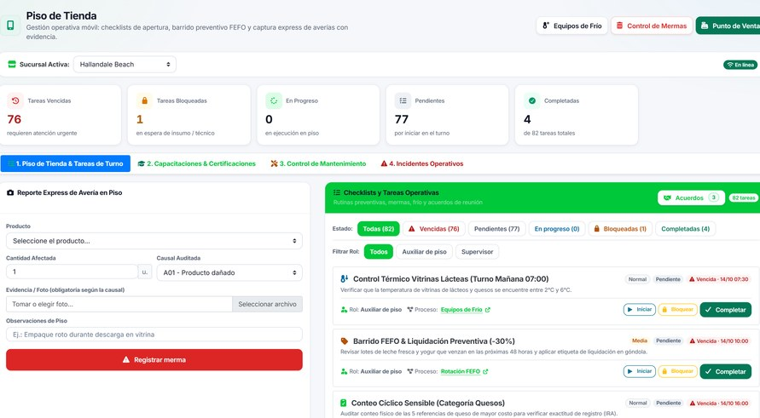
Asistencia, tareas y planificación según demanda
PRODUCTIVIDAD
Disponible + proyectado
Asistencia y fichajes
Disponible hoy
Proyectado (concepto)
Horas programadas y trabajadas
Tardanzas y ausencias
Tareas con responsable
Productividad por departamento
Ventas proyectadas vs. horas
Estudio de tiempos y movimientos
Turnos generados desde la demanda
Tareas de piso
Ejemplo: refuerzo en horas pico
9h
11h
13h
15h
17h
19h
Notes:
QUÉ DECIR: "Hoy DAILY registra asistencia, tardanzas y tareas de piso, y compara ventas proyectadas con horas laborales. Lo que aún no existe es el estudio de tiempos y movimientos ni la generación automática de turnos directamente desde la demanda." QUÉ MOSTRAR: a la izquierda lo disponible; a la derecha el concepto. BENEFICIO: seguimiento diario del trabajo real. ACLARAR: la columna proyectada es conceptual; no mostrarla como función terminada.

Slide 23



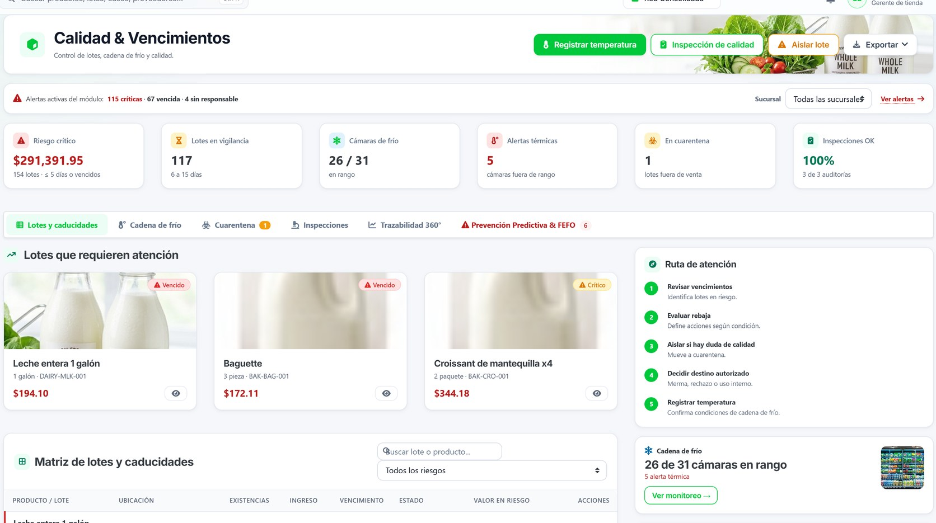
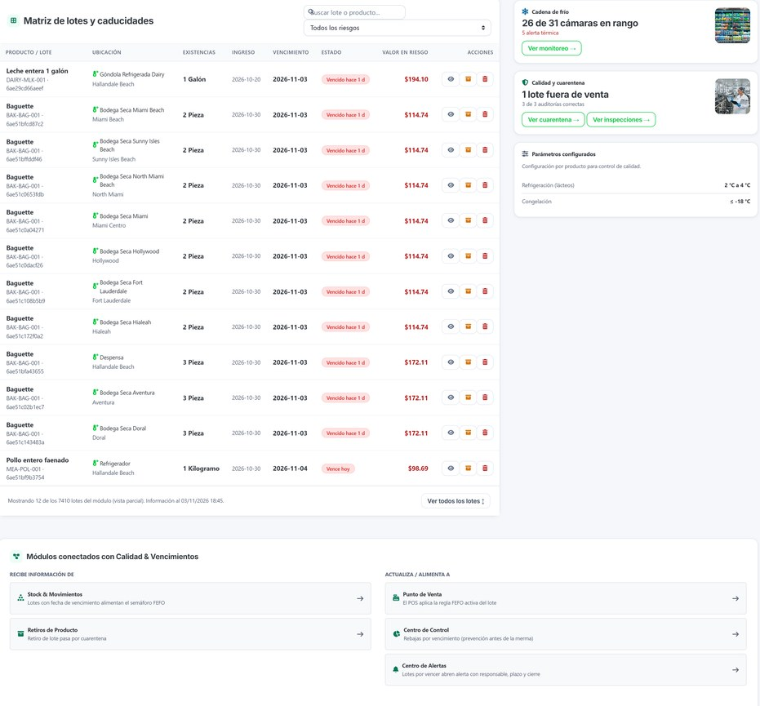
Actuar antes de que el producto venza
CALIDAD Y VENCIMIENTOS
Función disponible
Próximo a vencer
Identificación
Rebaja o aislamiento
Destino autorizado
Registro de merma
Matriz de lotes y cadena de frío
Notes:
QUÉ DECIR: "DAILY identifica los lotes vencidos o próximos a vencer, con ubicación y valor en riesgo, y sigue una ruta de atención: revisar, evaluar rebaja, aislar, decidir destino y registrar temperatura." QUÉ MOSTRAR: lotes que requieren atención, la matriz y la ruta. BENEFICIO: menos desperdicio y más protección al cliente. PREGUNTA HABITUAL: "¿Controla la cadena de frío?" → Registra temperaturas y excursiones por cámara; la captura automática con sensores se define en cada proyecto.

Slide 24
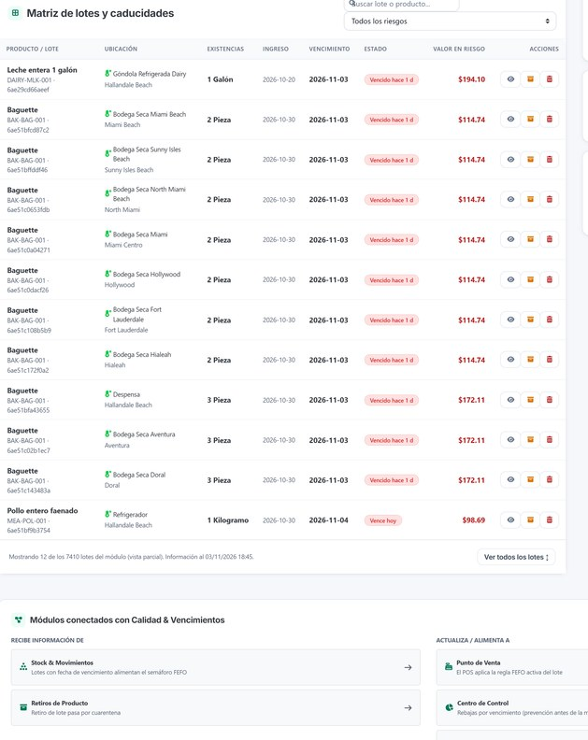
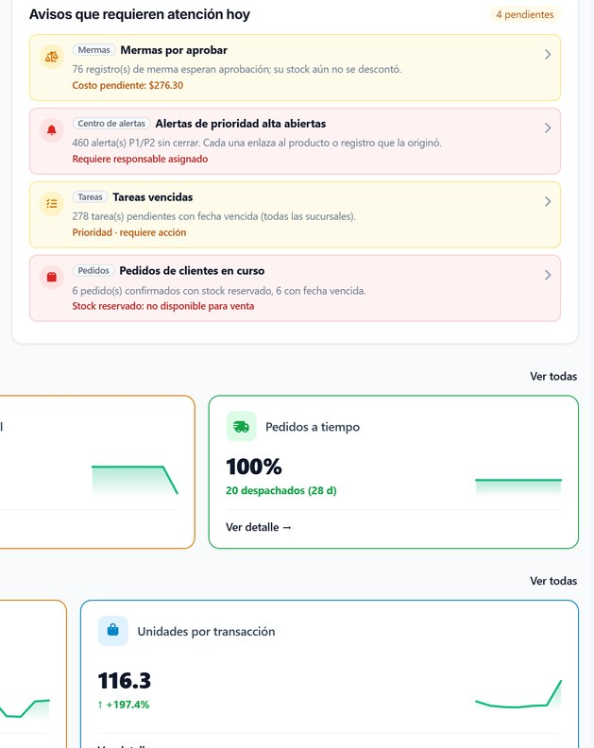
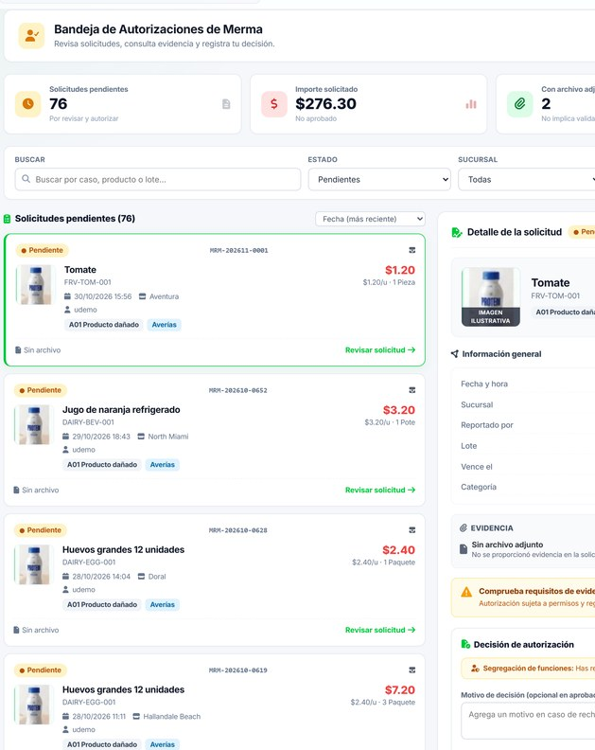
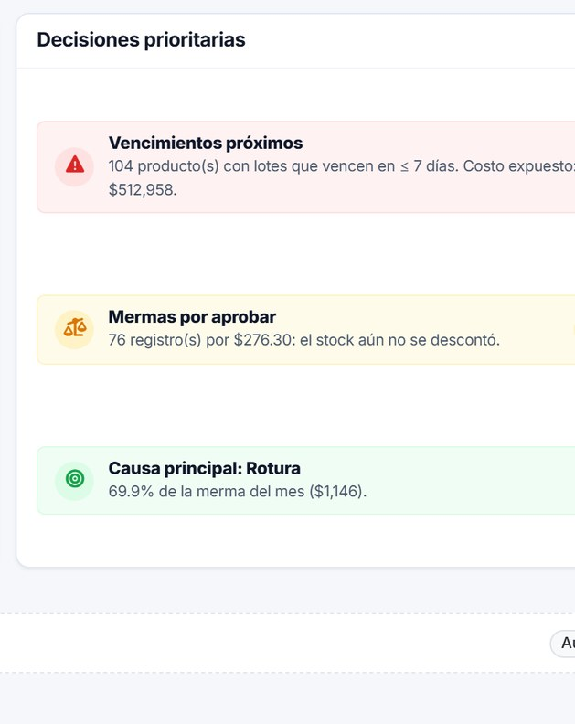
De un lote por vencer a una merma aprobada
CASO 2 · PRODUCTO PERECEDERO
Función disponible
1. Lote vencido
2. Aviso con responsable
3. Merma por aprobar
4. Decisión y causa
Calidad
HOY
Aprobaciones
Cuadro de Mermas
Una sola regla: la merma no descuenta stock hasta que la aprueba alguien distinto de quien la registró.
Notes:
QUÉ DECIR: "Segundo caso: un lote de leche vence. Calidad lo marca en la matriz; HOY y el Centro de Alertas lo muestran como aviso con responsable; si no se vende con rebaja, se registra la merma; un responsable distinto la aprueba y recién entonces se descuenta del stock; el cuadro de mermas y el informe ejecutivo lo reflejan." QUÉ MOSTRAR: las cuatro pantallas, de izquierda a derecha. BENEFICIO: el vencimiento se gestiona como proceso, no como sorpresa. ACLARAR: el bloqueo automático de venta de lotes vencidos en el POS existe como regla, pero está desactivado hasta definirlo con cada cliente.

Slide 25
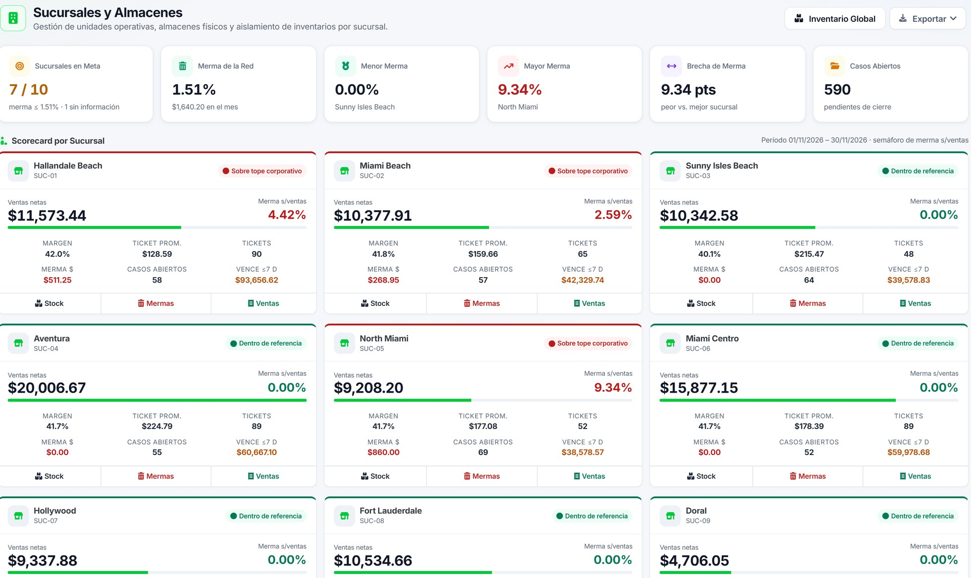
Todas las tiendas, con los mismos indicadores
OPERACIÓN MULTISUCURSAL
Función disponible
1
Mismas métricas
Venta, margen, merma, casos y vencimientos.
2
Tope corporativo
La tienda que lo supera se marca.
3
Del total al detalle
De la sucursal a stock, mermas y ventas.
Sucursales ficticias de demostración
Notes:
QUÉ DECIR: "Cada sucursal se compara con los mismos indicadores: venta, margen, ticket, merma sobre ventas, casos abiertos y valor por vencer. La que supera el tope corporativo de merma se marca en rojo." QUÉ MOSTRAR: las tarjetas; la red de demostración tiene diez tiendas. BENEFICIO: la gerencia ve la red en una pantalla. ACLARAR: sucursales y cifras ficticias; no son resultados de clientes.

Slide 26
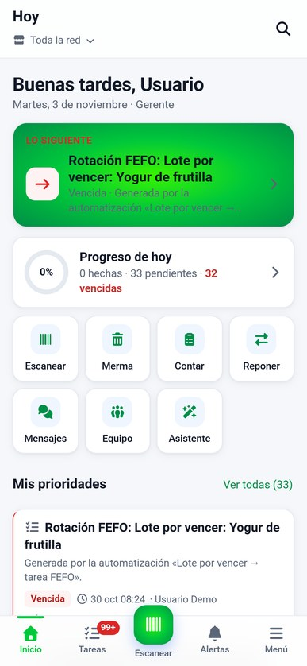
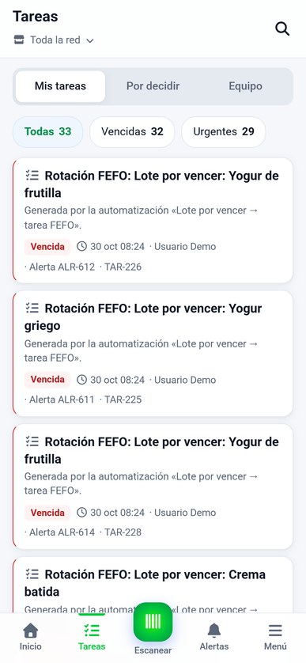
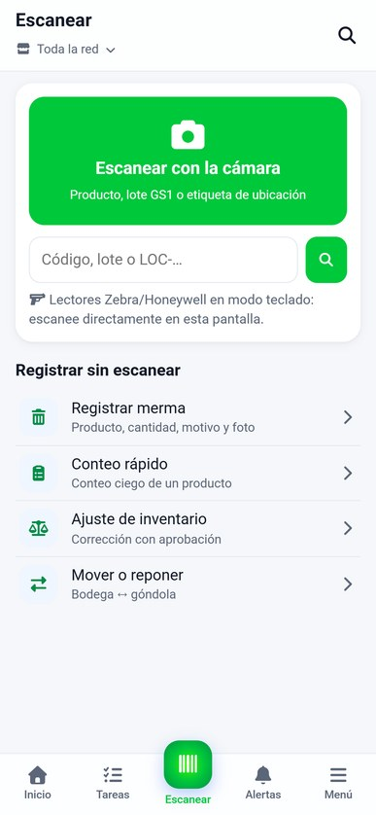
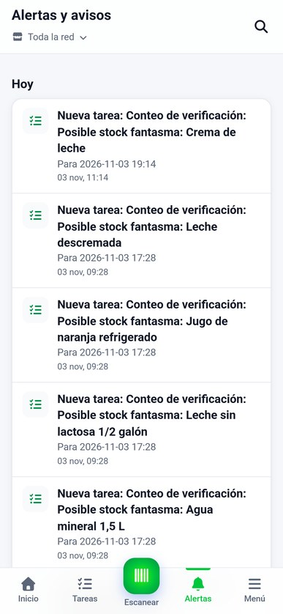
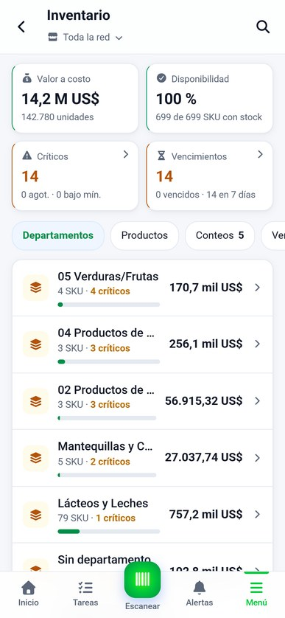
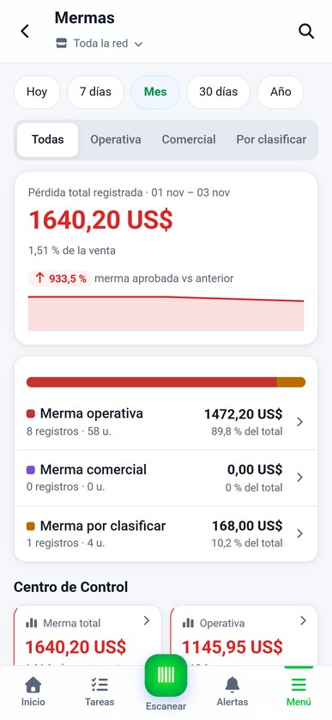
La operación, desde el teléfono del equipo
EXPERIENCIA MÓVIL
Función disponible
Hoy
Tareas
Escáner
Alertas
Inventario
Mermas
Sujeto a las funciones habilitadas para cada rol. Web móvil; no es una app publicada en tiendas.
Notes:
QUÉ DECIR: "El empleado ve sus prioridades, tareas y alertas, escanea productos, consulta inventario y atiende casos desde la web móvil." QUÉ MOSTRAR: las seis pantallas. BENEFICIO: el registro se hace donde ocurre el trabajo. PREGUNTA HABITUAL: "¿Está en las tiendas de aplicaciones?" → Hoy se usa desde el navegador del teléfono; la publicación en tiendas no está incluida.

Slide 27





Un movimiento alimenta a todos los módulos
MÓDULOS CONECTADOS
Función disponible
Compras → Inventario
La recepción de la orden entra al stock y al kardex.
Compras
Ventas → Inventario
Cada ticket descuenta su lote; FEFO en el POS.
Reportes
Inventario
Inventario → Mermas
La merma aprobada ajusta stock y entra al informe.
Kardex único
+ alertas y expedientes
Inventario → Prevención
Una diferencia de conteo abre un expediente.
Personal
Ventas
Ventas → Personal
Ventas proyectadas frente a horas programadas.
Todo → Reportes
HOY, alertas e informe ejecutivo leen el mismo dato.
Prevención
Mermas
Notes:
QUÉ DECIR: "Lo que diferencia a DAILY es que los módulos no son islas. La recepción entra al kardex; la venta lo descuenta; la merma aprobada ajusta stock y aparece en el informe; una diferencia abre un expediente; las ventas proyectadas alimentan la comparación con horas; y todo llega a HOY y a los reportes." QUÉ MOSTRAR: el diagrama y las seis conexiones. BENEFICIO: un solo dato, sin conciliaciones manuales entre áreas. PREGUNTA PARA EL CLIENTE: "¿Cuántas planillas cruzan hoy para cerrar el mes?"

Slide 28
Capacidades que usan las grandes cadenas, y dónde está DAILY
REFERENCIA DE MERCADO
Disponible + proyectado
Prácticas habituales en cadenas de gran escala (p. ej., Walmart, Costco, Alkosto), según información pública general.
Capacidad
Cómo lo resuelve DAILY hoy
Estado
Inventario perpetuo por tienda
Stock y kardex valorizado por sucursal, con historial verificable
Disponible
Conteos cíclicos y de alto valor
Conteos físicos, conteos sensibles y custodia por IMEI
Disponible
Prevención de pérdidas
Expedientes, reconteo y autorización; CCTV solo como referencia
Parcial
Reposición según pronóstico
MRP con punto de reorden y órdenes sugeridas con aprobación
Parcial
Personal según demanda
Horas vs. ventas proyectadas; turnos desde la demanda: no
Parcial
Frescura y vencimientos
Lotes, FEFO, cuarentena y retiros
Disponible
Tableros de dirección
HOY e Informe Ejecutivo; Panel Ejecutivo en rediseño
Parcial
Escala e integraciones
10 sucursales de demostración; importación y API
Parcial
DAILY no está integrado, aliado ni afiliado con las empresas citadas. Las marcas pertenecen a sus respectivos dueños.
Notes:
QUÉ DECIR: "Las grandes cadenas —por ejemplo Walmart, Costco o Alkosto— operan con prácticas conocidas: inventario perpetuo, conteos cíclicos, áreas de prevención de pérdidas, reposición basada en pronóstico, planificación de personal y control de frescura. Esta tabla compara capacidades, no productos: muestra qué cubre DAILY hoy y qué falta." QUÉ MOSTRAR: la columna de estado. BENEFICIO: una conversación honesta sobre el alcance. ACLARAR: DAILY no tiene integración, alianza ni relación con esas empresas; no afirmamos cómo están implementados sus sistemas internos. Sus marcas pertenecen a sus dueños.

Slide 29
Qué existe, qué está en desarrollo y qué se propone
TRANSPARENCIA
Disponible + proyectado
Disponible hoy
En desarrollo
Propuesto
HOY, Centro de Alertas, Expedientes
Stock, kardex, conciliación, almacén
Mermas: cuadro, aprobación, causales
Prevención: expedientes, IMEI, conteos
Informe ejecutivo de pérdidas
Ventas, POS, MRP y proveedores
Horarios, asistencia y tareas
Calidad, FEFO y retiros
Multisucursal y web móvil
Panel Ejecutivo mensual (rediseño)
Indicadores de encabezado en Prevención y Mercancías
Motor de flujos de trabajo (sin interfaz)
Centro de Acción unificado
Bloqueo de vencidos en POS (regla inactiva)
Integración POS en línea (hoy importación y API)
Seguridad y salud en el trabajo
Estudio de tiempos y movimientos
Turnos generados desde la demanda
Sensores de frío automáticos
Integración con CCTV
App en tiendas de aplicaciones
Notes:
QUÉ DECIR: "Para que la decisión sea informada: a la izquierda lo que hoy funciona y vieron en pantalla; al centro lo que está en desarrollo; a la derecha lo que proponemos construir con el cliente." QUÉ MOSTRAR: las tres columnas. BENEFICIO: confianza; no se vende lo que no existe. ACLARAR: nada de la columna derecha debe presentarse como disponible.

Slide 30
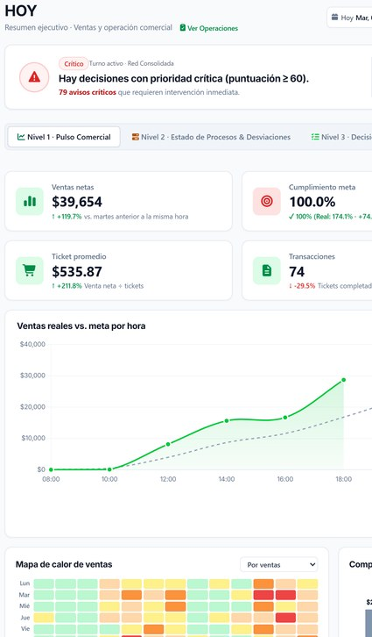
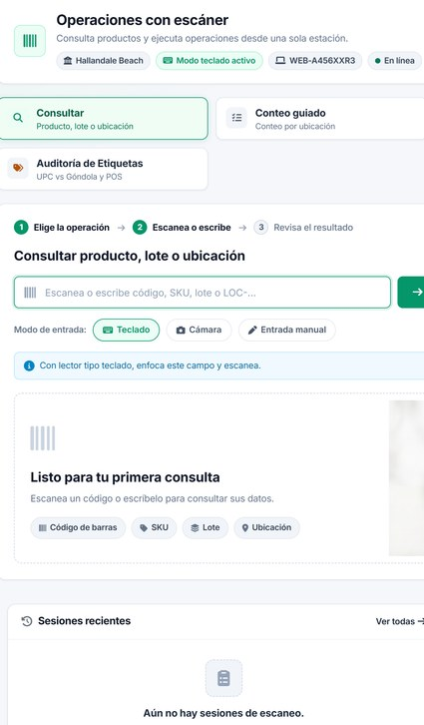
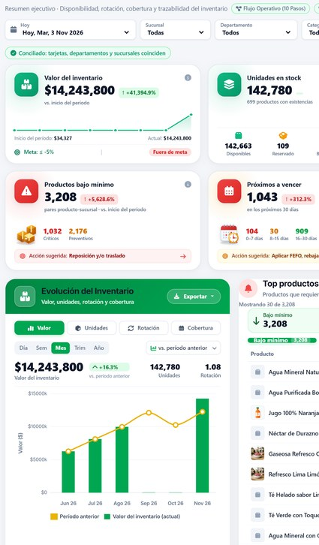
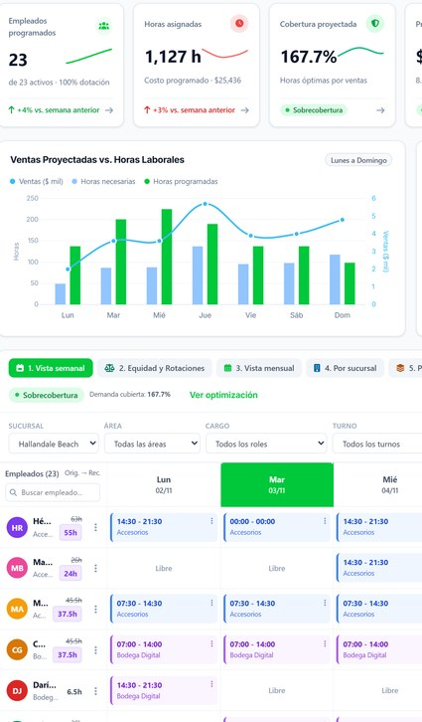
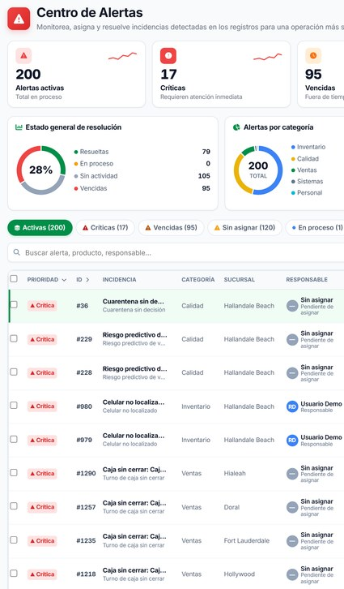
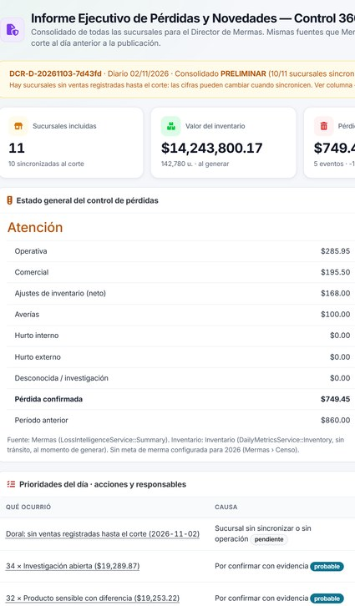
Un día utilizando DAILY
ESCENARIO ILUSTRATIVO
Escenario ilustrativo
07:00
09:00
11:00
13:00
15:00
18:00
Inicio de operaciones
Recepción y escáner
Inventario en riesgo
Turnos y cobertura
Revisión de alertas
Informe del día
Escenario ilustrativo.
Notes:
QUÉ DECIR: recorrer el día de izquierda a derecha, con una pantalla por momento. QUÉ MOSTRAR: que el gerente y el equipo usan la misma información. BENEFICIO: DAILY acompaña la jornada completa, no solo el cierre. ACLARAR: es un escenario ilustrativo; horarios y secuencia cambian en cada empresa.

Slide 31






Seis beneficios, seis herramientas reales
BENEFICIOS
Función disponible
Reducción de pérdidas
Trazabilidad de punta a punta
Productividad del equipo
Mermas y Prevención
Kardex y Conciliación
Horarios y Tareas
Control financiero
Prevención de vencimientos
Decisiones con indicadores
Ventas e Informe de pérdidas
Calidad y FEFO
HOY y alertas
Notes:
QUÉ DECIR: cada beneficio se apoya en una herramienta que ya se mostró: reducción de pérdidas, trazabilidad, productividad, control financiero, prevención de vencimientos y decisiones con indicadores. QUÉ MOSTRAR: la pantalla de cada tarjeta. BENEFICIO: valor conectado con el producto, sin promesas abstractas. PREGUNTA PARA EL CLIENTE: "¿Cuál de estos seis le urge más?"

Slide 32







Del registro disperso al control operativo
ANTES Y DESPUÉS
Escenario ilustrativo
Antes
Con DAILY
Registros separados
Un kardex único
Validaciones manuales
Trazabilidad por documento
Diferencias al cierre del mes
Diferencias al contar
Casos sin responsable
Expedientes con dueño y plazo
Notes:
QUÉ DECIR: "No prometemos una cifra. Mostramos el cambio de forma de trabajar: de registros separados a información centralizada, con responsables." QUÉ MOSTRAR: las dos columnas, fila por fila. BENEFICIO: cambio de proceso que luego se mide en el piloto. ACLARAR: no se garantizan resultados económicos.

Slide 33
Medio punto de merma: $5.000 al mes en este ejemplo
IMPACTO ECONÓMICO
Escenario ilustrativo
$1.000.000
ventas mensuales del ejemplo
$20.000 → $15.000
pérdida estimada mensual
$5.000
diferencia mensual estimada
Ejemplo ilustrativo. No representa resultados reales ni garantiza ahorros.
Notes:
QUÉ DECIR: "Empresa hipotética con ventas de $1.000.000 mensuales. Con merma de 2 % pierde $20.000; con 1,5 %, $15.000. La diferencia son $5.000 al mes." QUÉ MOSTRAR: el gráfico; es editable en PowerPoint para usar las cifras del cliente. BENEFICIO: una forma simple de estimar lo que vale un punto de merma. ACLARAR: es un ejemplo ilustrativo; no representa resultados reales ni garantiza ahorros.

Slide 34




Cuatro formas de empezar a trabajar juntos
PROPUESTA COMERCIAL
Propuesta comercial
Licenciamiento SaaS
Prueba piloto empresarial
Implementación multisucursal
Colaboración estratégica
Suscripción según sucursales, usuarios y módulos
Una o dos tiendas, medidas contra línea base
Despliegue por etapas y regiones
Desarrollo conjunto de módulos propuestos
Condiciones y valores se definen después del diagnóstico.
Notes:
QUÉ DECIR: "Hay cuatro formas de colaborar; la elegimos después del diagnóstico." QUÉ MOSTRAR: las cuatro opciones. BENEFICIO: flexibilidad según el tamaño y la etapa de la empresa. PREGUNTA HABITUAL: "¿Cuánto cuesta?" → Depende de sucursales, usuarios y módulos; se cotiza después del diagnóstico.

Slide 35




Una demostración de 60 minutos con sus preguntas
DEMOSTRACIÓN
Propuesta comercial
10 min
HOY y Centro de Alertas
Qué necesitamos
Una hora con operaciones, inventario y prevención
Sus tres problemas prioritarios
Opcional: una muestra de datos anonimizada para el diagnóstico
15 min
Caso 1: diferencia de inventario
10 min
Caso 2: vencimiento y merma
10 min
Ventas, compras y personal
15 min
Preguntas del cliente
Notes:
QUÉ DECIR: "Proponemos una demostración guiada en vivo, sobre la empresa de demostración, siguiendo los dos casos completos y respondiendo con sus preguntas." QUÉ MOSTRAR: la agenda. BENEFICIO: el cliente ve el producto funcionando, no solo diapositivas. PREGUNTA PARA EL CLIENTE: "¿Qué proceso quiere ver primero?"

Slide 36




De diagnóstico a expansión, en ocho etapas
IMPLEMENTACIÓN
Propuesta comercial
1
2
3
4
Diagnóstico operativo
Definición del alcance
Configuración
Carga e integración
5
6
7
8
Capacitación
Prueba piloto
Medición de resultados
Expansión a sucursales
Etapas propuestas. Sin implementaciones realizadas con clientes a la fecha.
Notes:
QUÉ DECIR: "Empezamos por entender la operación y terminamos midiendo." QUÉ MOSTRAR: las ocho etapas. BENEFICIO: riesgo acotado: se expande solo si los resultados lo justifican. ACLARAR: son etapas propuestas; todavía no hay implementaciones realizadas con clientes.

Slide 37

Piloto de 30 días, medido con seis indicadores
PRUEBA PILOTO
Propuesta comercial
30
Exactitud de inventario
Diferencias detectadas y cerradas
días de piloto
Línea base, operación acompañada y medición final.
Tiempo de investigación
Merma sobre ventas
Vencimientos gestionados a tiempo
Cumplimiento de tareas
Sujeto a acuerdo. Sin testimonios ni resultados previos.
Notes:
QUÉ DECIR: "Proponemos un piloto de 30 días en una o dos tiendas, sujeto a acuerdo, con línea base y seis indicadores." QUÉ MOSTRAR: los indicadores. BENEFICIO: decidir con los datos de su operación. PREGUNTA HABITUAL: "¿Tienen casos de éxito?" → Proponemos un piloto medido como primer paso; no citamos testimonios.

Slide 38

De esta reunión a una decisión, en nueve semanas
PRÓXIMOS PASOS
Propuesta comercial
Semana 1
Semana 2
Semanas 3–4
Semanas 5–8
Semana 9
Demostración guiada
Diagnóstico y alcance
Configuración y carga
Piloto de 30 días
Resultados y decisión
Hoy: acordar la fecha de la demostración y los participantes.
Notes:
QUÉ DECIR: "Si les interesa, este es el camino: demostración, diagnóstico, configuración, piloto de 30 días y una reunión de resultados para decidir." QUÉ MOSTRAR: la línea de tiempo. BENEFICIO: un compromiso acotado y con fecha de decisión. LLAMADO A LA ACCIÓN: acordar hoy la fecha de la demostración.

Slide 39






DAILY
DAILY — De los datos a las decisiones. De las decisiones a los resultados.
Solicite una demostración o inicie una prueba piloto.
DAILY | Presentación comercial · v3
Notes:
QUÉ DECIR: "DAILY lleva los datos de la operación a decisiones diarias, y esas decisiones a resultados que se pueden medir." LLAMADO A LA ACCIÓN: proponer fecha para la demostración guiada. BENEFICIO: el siguiente paso es acotado y medible.

